Slide 1
FORMAULARIOS
CURSO 2023-2024

Slide 2
Licencia
Toda la documentación de esta asignatura queda recogida bajo la licencia de Creative Commons
https://creativecommons.org/licenses/by-nc-nd/4.0/
En el caso de incumplimiento o infracción de una licencia Creative Commons, el autor, como con cualquier otra obra y licencia, habrá de recurrir a los tribunales. Cuando se trate de una infracción directa (por un usuario de la licencia Creative Commons), el autor le podrá demandar tanto por infracción de la propiedad intelectual como por incumplimiento contractual (ya que la licencia crea un vínculo directo entre autor y usuario/licenciatario). El derecho moral de integridad recogido por la legislación española queda protegido aunque no aparezca en las licencias Creative Commons. Estas licencias no sustituyen ni reducen los derechos que la ley confiere al autor; por tanto, el autor podría demandar a un usuario que, con cualquier licencia Creative Commons, hubiera modificado o mutilado su obra causando un perjuicio a su reputación o sus intereses. Por descontado, la decisión de cuándo ha habido mutilación y de cuándo la mutilación perjudica la reputación o los intereses del autor quedaría en manos de cada Juez o Tribunal.

Slide 3
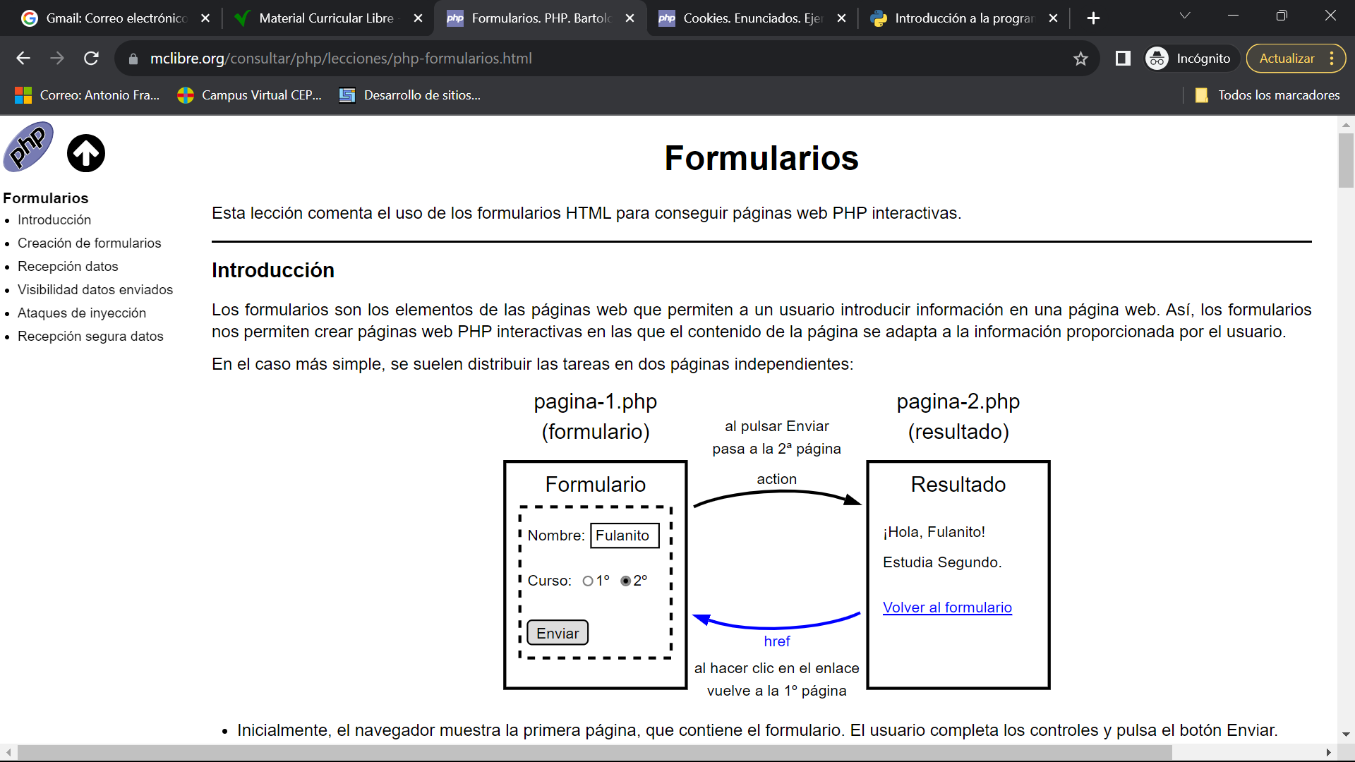
Los formularios son los elementos de las páginas web que permiten a un usuario introducir información en una página web. Así, los formularios nos permiten crear páginas web PHP interactivas en las que el contenido de la página se adapta a la información proporcionada por el usuario.
En el caso más simple, se suelen distribuir las tareas en dos páginas independientes:

Slide 4
Inicialmente, el navegador muestra la primera página, que contiene el formulario. El usuario completa los controles y pulsa el botón Enviar.
Al pulsar el botón Enviar, el navegador muestra la segunda página. Al solicitar la segunda página al servidor, el navegador envía también la información introducida por el usuario en el formulario. El programa PHP que genera la segunda página utiliza la información para personalizar el contenido.
Normalmente, la segunda página incluye un enlace que permite al usuario volver de nuevo a la primera página para empezar de nuevo el proceso.
El ejemplo siguiente corresponde a la imagen anterior (la página con el formulario se llama form-1-1.php y la página que recibe los datos se llama form-1-2.php):

Slide 5
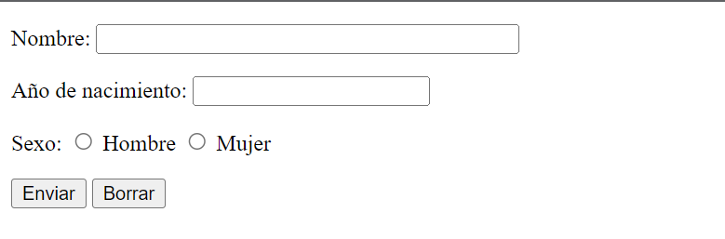
El formulario: <form><form>
Un formulario es un conjunto de controles (botones, cajas de texto, casillas de verificación, botones radio, etc) que permiten al usuario introducir datos y enviarlos al servidor web para su procesamiento.
form action ejemplo.php method =“get”
<p>Nombre: <input type="text" name="nombre" size="40"></p>
<p>Año de nacimiento: <input type="number" name="nacido" min="1900"></p>
<p>Sexo:
<input type="radio" name="hm" value="h"> Hombre
<input type="radio" name="hm" value="m"> Mujer
</p>
<p>
<input type="submit" value="Enviar">
<input type="reset" value="Borrar">
</p>
</form>

Slide 6
La etiqueta que delimita un formulario es la etiqueta <form> ...</form>. Los atributos más importantes de la etiqueta <form> son:
action: contiene el nombre del agente que procesará los datos remitidos al servidor (por ejemplo, un script de PHP)
method: define la manera de enviar los datos al servidor. Los valores posibles son:
get: los valores enviados se añaden a la dirección indicada en el atributo action
post: los valores se envían de forma separada
Si el atributo method no está establecido, el formulario se comporta como si el valor fuera get.

Slide 7
La etiqueta <form> es un elemento de bloque. En su interior puede haber cualquier elemento típico de una página web (párrafos, imágenes, divisiones, listas, tablas, etc.), además de las etiquetas que crean los controles.
Los etiquetas que crean los controles en los formularios son <input>, <button>, <select>, <optgroup>, <option> y <textarea>. Además, se pueden estructurar los controles con las etiquetas <fieldset> y <legend>. Por último, la etiqueta <label> permite mejorar la accesibilidad de los controles.
El navegador envía únicamente los datos de los controles contenidos en el formulario. En una misma página puede haber varios formularios que envíen datos al mismo o a diferentes agentes.

Slide 8
El atributo type
El atributo type de la etiqueta <input> indica el tipo de control de que se trata.
En HTML 4.01 los tipos de <input> eran: botón para enviar submit, botón para reiniciar reset, texto text, contraseña password, archivo file, imagen image y oculto hidden.
En HTML 5 se añadieron los tipos de <input>: botón button, número number, búsqueda search, teléfono tel, dirección web url, dirección de correo email, fecha date, hora time, color color y rango range.
En HTML 5.1 se añadieron los tipos de <input>: mes month, semana week y fecha y hora local datetime-local.

Slide 9
El atributo name
El atributo name identifica al control.
Todos los controles de un formulario deben tener el atributo name porque, en general, sólo se envían los controles que lo tienen (aunque hay excepciones, como los controles de tipo imagen o los botones, que no los necesitan).
En general, los atributos name no se deben repetir, porque no se recibiría toda la información al enviarla. La única excepción es el botón radio, como se explica en el apartado correspondiente.

Slide 10
El atributo value
El atributo value permite establecer el valor inicial de un control, aunque cada control lo utiliza de una forma ligeramente distinta y algunos controles no lo admiten (área de texto, archivo o imagen).
En algunos casos (botones) el valor se muestra al usuario y el usuario no puede modificarlo. En otros casos (cajas de texto, contraseña) el valor se muestra en la página y el usuario puede modificarlo. En otros casos (casillas de verificación, botones radio, opciones de menú, oculto) el valor no se muestra en la página y el usuario no puede modificarlo.
En algunos casos (botones, oculto, botones radio) el atributo value es necesario. En otros casos (casilla de verificación, opciones de menú) es conveniente. En otros casos (cajas de texto, contraseña, imagen) puede omitirse. En el caso del selector de archivo, los navegadores no lo admiten por motivos de seguridad.

Slide 11
El atributo required
El atributo required permite indicar qué controles es obligatorio rellenar para enviar el formulario.
<p>Nombre: <input type="text" name="nombre" required></p>
<p>Sexo:
<input type="radio" name="hm" value="h" required> Hombre
<input type="radio" name="hm" value="m" required> Mujer
</p>

Slide 12
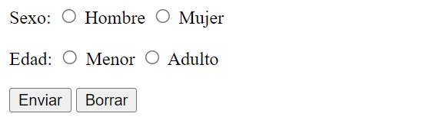
<p>Sexo:
<input type="radio" name="hm" value="h" required> Hombre
<input type="radio" name="hm" value="m"> Mujer
</p>
<p>Edad:
<input type="radio" name="edad" value="menor"> Menor
<input type="radio" name="edad" value="adulto" required> Adulto
</p>

Slide 13
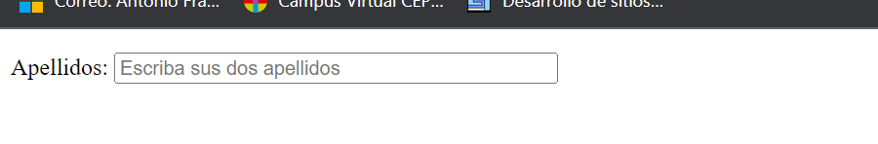
El atributo placeholder
El atributo placeholder permite mostrar en los controles de texto un texto que desaparece al escribir en el control.
<p>Apellidos:
<input type="text" name="apellidos" size="40" placeholder="Escriba sus dos apellidos">
</p>

Slide 14
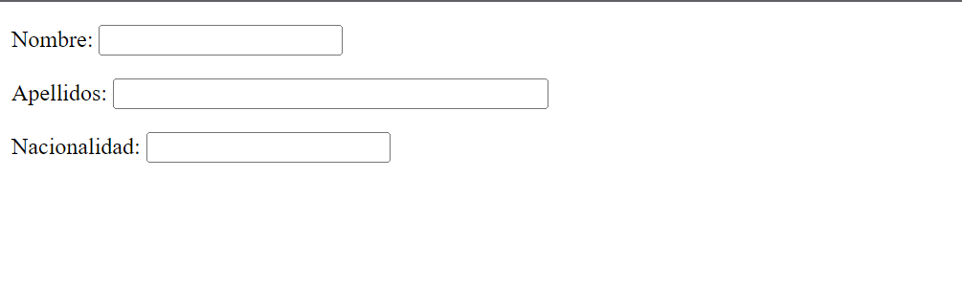
El atributo size
El atributo size permite establecer la longitud de los controles de texto (text, password, search, etc.). Por omisión, las cajas suelen tener 20 caracteres de longitud.
<p>Nombre: <input type="text" name="nombre"></p>
<p>Apellidos: <input type="text" name="apellidos" size="40"></p>
<p>Nacionalidad: <input type="text" name="nacionalidad" size="20"></p>

Slide 15
Controles: <input> y otros
Los controles son los elementos que permiten al usuario introducir información.
La mayoría de controles se obtienen mediante mediante la etiqueta vacía <input>.
En HTML 5 se añadieron los controles: botón general <input type="button">, número <input type="number">, búsqueda <input type="search">, teléfono <input type="tel">, dirección web <input type="url">, dirección de correo <input type="email">, fecha <input type="date">, hora <input type="time">, color <input type="color">, rango <input type="range">, opciones <option> (para <datalist>), lista de valores <datalist>, salida <output>, barra de progreso <progress> y medidor <meter>.
En HTML 5.1 se añadieron los controles: mes <input type="month">, semana <input type="week"> y fecha y hora local <input type="datetime-local">.

Slide 16
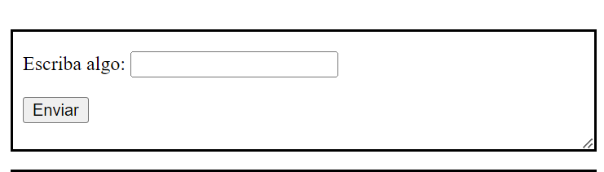
Botones Submit mediante <input> o <button><input submit>
HTML Living Standard Mozilla Developer Network<button>
HTML Living Standard Mozilla Developer Network
El botón Submit es el que permite al usuario remitir los datos al servidor. Se crea mediante una etiqueta <input> o <button> cuyo atributo type tiene el valor submit.
<input type="submit" value="Enviar">

Slide 17
Botones Reset mediante <input> o <button><input reset>
HTML Living Standard Mozilla Developer Network<button>
HTML Living Standard Mozilla Developer Network
El botón Reset restablece los valores iniciales del formulario. Se crea mediante una etiqueta <input> o <button> cuyo atributo type tiene el valor reset.
<input type="reset" value="Borrar">

Slide 18
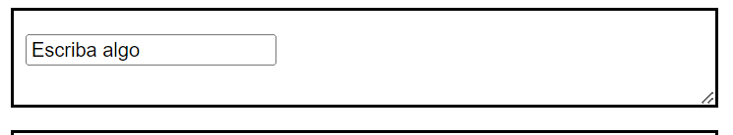
Caja de texto: <input type="text"><input text>
HTML Living Standard Mozilla Developer Network
Las cajas de texto de una sola línea se crean mediante una etiqueta <input> cuyo atributo type tiene el valor text.
<input type="text" name="texto">
El atributo value (optativo) permite incluir un texto en la caja de texto para que el usuario lo modifique. HTML 5 introdujo el atributo placeholder, mucho más cómodo para el usuario, ya que no tiene que borrar el texto de ayuda.
<input type="text" name="texto" value="Escriba algo">

Slide 19
Caja de texto de contraseña: <input type="password"><input password>
HTML Living Standard Mozilla Developer Network
Las cajas de texto de una sola línea específicas para contraseñas se crean mediante una etiqueta <input> cuyo atributo type tiene el valor password.
<input type="password" name="contrasena">

Slide 20
Número: <input type="number"><input number>
HTML Living Standard Mozilla Developer Network
Las cajas de texto de una sola línea específicas para números se crean mediante una etiqueta <input> cuyo atributo type tiene el valor number.
En principio, los valores admitidos por el control son números enteros.
El atributo step permite que el control admita números decimales. Los navegadores alertan al usuario cuando no ha escrito un valor correcto, como mínimo al enviar el formulario.
En el caso de los números decimales:
Chrome admite la coma (,) y el punto (.) como separadores de la parte decimal.
Firefox sólo admite la coma (,) como separador de la parte decimal.
El atributo min establece un valor mínimo en la respuesta
El atributo max establece un valor máximo en la respuesta:

Slide 21
Fecha: <input type="date"><input date>
HTML Living Standard Mozilla Developer Network
Las cajas de texto de una sola línea específicas para fechas (días, meses, años) se crean mediante una etiqueta <input> cuyo atributo type tiene el valor date. El dato se envía con el formato AAAA-MM-DD donde AAAA es el número de año, MM el número de mes y DD el número de día.
Hora: <input type="time"><input time>
HTML Living Standard Mozilla Developer Network
Las cajas de texto de una sola línea específicas para tiempos (horas, minutos) se crean mediante una etiqueta <input> cuyo atributo type tiene el valor time. El dato se envía con el formato HH-MM donde HH son las horas y MM los minutos.

Slide 22
Casilla de verificación: <input type="checkbox"><input checkbox>
HTML Living Standard Mozilla Developer Network
Las casillas de verificación se crean mediante una etiqueta <input> cuyo atributo type tiene el valor checkbox.
Si el atributo checked tiene el valor checked, la casilla aparece marcada.
Las casillas de verificación sólo se envían si se han marcado. El atributo value contiene el valor que envía el formulario si la casilla de verificación está marcada. Si el atributo value no está establecido, el formulario envía el valor on.

Slide 23
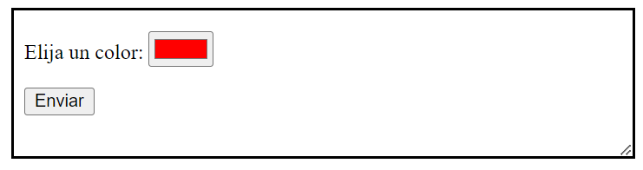
Selector de color: <input type="color"><input color>
HTML Living Standard Mozilla Developer Network
El control de selector de color se crea mediante una etiqueta <input> cuyo atributo type tiene el valor color. Permite elegir un color mediante el selector de color proporcionado por el sistema operativo.
El atributo value permite especificar un color inicial. El color se debe indicar en formato hexadecimal (#RRGGBB).

Slide 24
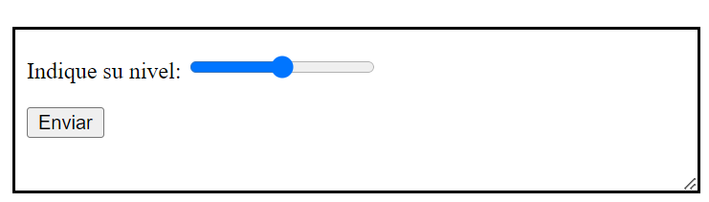
Rango: <input type="range"><input range>
HTML Living Standard Mozilla Developer Network
El control de rango se crea mediante una etiqueta <input> cuyo atributo type tiene el valor range. El rango de valores predeterminado es de 0 a 100 (valores enteros).
Indique su nivel:
<input type="range" name="rango">

Slide 25
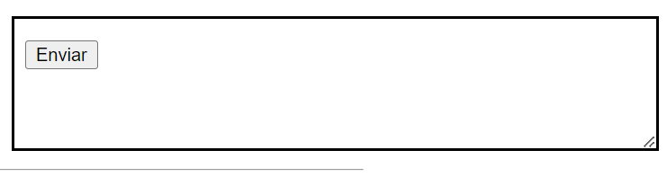
Control oculto: <input type="hidden"><input hidden>
HTML Living Standard Mozilla Developer Network
El control oculto se crea mediante una etiqueta <input> cuyo atributo type tiene el valor hidden. Lógicamente, los navegadores no muestran estos controles en la pantalla (aunque pueden verse en el código fuente).
<input type="hidden" name="nombre" value="pepito">

Slide 26
Los controles ocultos se pueden utilizar, por ejemplo, para dividir en varias páginas un formulario largo.
El problema de dividir en varias páginas es que cada página es independiente de las demás y HTML no permite relacionar una con otra por lo que no se sabría que la información enviada en el segundo formulario completa la del primero (los lenguajes de programación de servidor, como PHP, sí que disponen de mecanismos para relacionar unas páginas con otras, por ejemplo mediante cookies o sesiones).
Una solución es guardar en el segundo formulario la información enviada en el primer formulario en controles ocultos, de manera que cuando el usuario envía el segundo formulario, está enviando a la vez la información del primero y así sucesivamente en los siguientes formularios.

Slide 27
Área de texto: <textarea><textarea>
HTML Living Standard Mozilla Developer Network
Las cajas de texto de varias líneas se crean mediante la etiqueta <textarea>. Los atributos obligatorios rows y cols establecen el número de filas y columnas iniciales de la caja, aunque los navegadores permiten modificarlo arrastrando la esquina inferior derecha.
Menú: <select><select>
HTML Living Standard Mozilla Developer Network<option>
HTML Living Standard Mozilla Developer Network<optgroup>
HTML Living Standard Mozilla Developer Network
Los menús se crean mediante la etiqueta <select>. Cada opción del menú se define mediante la etiqueta <option>.
<select name="menu">
<option>Uno</option>
<option>Dos</option>
<option>Tres</option>
</select>

Slide 28
Validar en PHP los datos recibidos de un formulario
Hasta ahora hemos visto unas cuantas cosas a tener en cuenta a la hora de procesar un formulario en PHP, pero aún hay otras dos que deberemos tener en cuenta:
Aunque hayamos recibido todos los campos requeridos tendremos que comprobar si los tipos de datos de dichos valores se corresponden con los esperados (si esperamos un valor numérico que no hayan letras u otros símbolos, por ejemplo).
Para ello podemos usar las funciones empty(), is_bool(), is_string(), is_int(), is_float(), is_numeric() e is_null().
En caso de valores de tipo string hemos de tener en cuenta si admitiremos como válida una cadena vacía, si puede contener números y caracteres especiales o no, y si estos necesitan ser escapados.
Para ello podemos usar expresiones regulares y funciones funciones como addslashes(), stripslashes(), htmlspecialchars(), htmlentities(), htmlspecialchars_decode() y html_entity_decode().
Para comprobar si el valor es un número o una cadena numérica (como en sucede en los formularios) debes usar la función de PHP is_numeric() en vez de is_int() o is_float().

Slide 29
<!DOCTYPE html>
<!--
Click nbfs://nbhost/SystemFileSystem/Templates/Licenses/license-default.txt to change this license
Click nbfs://nbhost/SystemFileSystem/Templates/ClientSide/html.html to edit this template
-->
<html>
<head>
<title>TODO supply a title</title>
<meta charset="UTF-8">
<meta name="viewport" content="width=device-width, initial-scale=1.0">
</head>
<body>
<form name="formulario" method="post" action="ejemploPost.php">
Nombre: <input type="text" name="nombre" value="">
<input type="submit" />
</form>
</body>
</html>
Index.html

Slide 30
<?php
$nombre = $_POST['nombre'];
echo $nombre;
?>

Slide 31
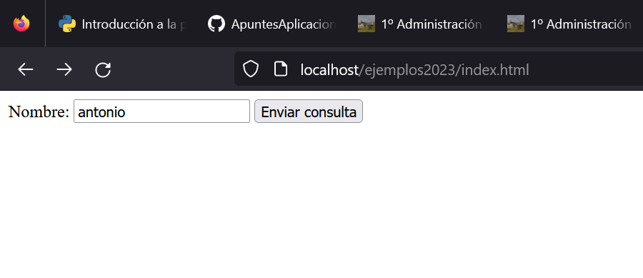

Slide 32
Diseñar un formulario web que pida la altura y el diámetro de un cilindro en metros.
Una vez el usuario introduzca los datos y pulse el botón calcular, deberá calcularse el volumen del cilindro y mostrarse el resultado en el navegador.

Slide 33
1. Inicio
2. Mostrar “Introduzca el diámetro, en metros” : Pedir D
3. Mostrar “Introduzca la altura, en metros” : Pedir H
4. R = D/2 : Pi = 3,141593
5. V = Pi * (R ^ 2) * H
6. Mostrar “El volumen del cilindro es de”, V, “metros cúbicos”
7. Fin

Slide 34
INDEX.HTML
<!DOCTYPE html>
<html>
<head>
<title>Ejemplo </title>
<meta charset="utf-8">
</head>
<body>
<form name="formularioDatos" method="post" action="index.php">
<p> CÁLCULO DEL VOLUMEN DE UN CILINDRO </p>
<br/>
Introduzca el diámetro en metros: <input type="text" name="diam" value="">
<br/> <br/>
Introduzca la altura en metros: <input type="text" name="altu" value="">
<br/> <br/>
<input value="Calcular" type="submit" />
</form>
</body>
</html>

Slide 35
INDEX.php
<?php //Ejemplo
$diametro = $_POST['diam'];
$altura = $_POST['altu'];
$radio = $diametro/2;
$Pi = 3.141593;
$volumen = $Pi*$radio*$radio*$altura;
echo "<br/> &nbsp; El volumen del cilindro es de". $volumen. "metros cúbicos";
?>

Slide 36
Diseñar un desarrollo web simple con php que pida al usuario el precio de tres productos en tres establecimientos distintos denominados “Tienda 1”, “Tienda 2” y “Tienda 3”. Una vez se introduzca esta información se debe calcular y mostrar el precio medio del producto.

Slide 37
1. Inicio
2. Mostrar “Introduzca el precio del producto en el establecimiento número 1, en euros” : Pedir Precio1
3. Mostrar “Introduzca el precio del producto en el establecimiento número 2, en euros” : Pedir Precio2
4. Mostrar “Introduzca el precio del producto en el establecimiento número 3, en euros” : Pedir Precio3
5. Media = (Precio1 + Precio2 + Precio3) / 3
6. Mostrar “El precio medio del producto es”, Media, “euros”
7. Fin

Slide 38
<!DOCTYPE html>
<html>
<head>
<title>Ejemplo aprenderaprogramar.com</title>
<meta charset="utf-8">
</head>
<body>
<form name="formularioDatos" method="post" action="ejemploPost2.php">
<p> CÁLCULO DEL PRECIO MEDIO DE UN PRODUCTO </p>
<br/>
Introduzca el precio del producto en el establecimiento número 1, en euros: <input type="text" name="precio1" value="">
<br/> <br/>
Introduzca el precio del producto en el establecimiento número 1, en euros: <input type="text" name="precio2" value="">
<br/> <br/>
Introduzca el precio del producto en el establecimiento número 3, en euros: <input type="text" name="precio3" value="">
<br/> <br/>
<input value="Calcular" type="submit" />
</form>
</body>
</html>

Slide 39
<?php //Ejemplo aprenderaprogramar.com
$precio1 = $_POST['precio1'];
$precio2 = $_POST['precio2'];
$precio3 = $_POST['precio3'];
$media = ($precio1+$precio2+$precio3)/3;
echo "<br/> &nbsp; DATOS RECIBIDOS";
echo "<br/> &nbsp; Precio producto establecimiento 1: ". $precio1. " euros";
echo "<br/> &nbsp; Precio producto establecimiento 2: ". $precio2. " euros";
echo "<br/> &nbsp; Precio producto establecimiento 2: ". $precio3. " euros <br/>";
echo "<br/> &nbsp; El precio medio del producto es de ". $media. " euros";
?>

Slide 40
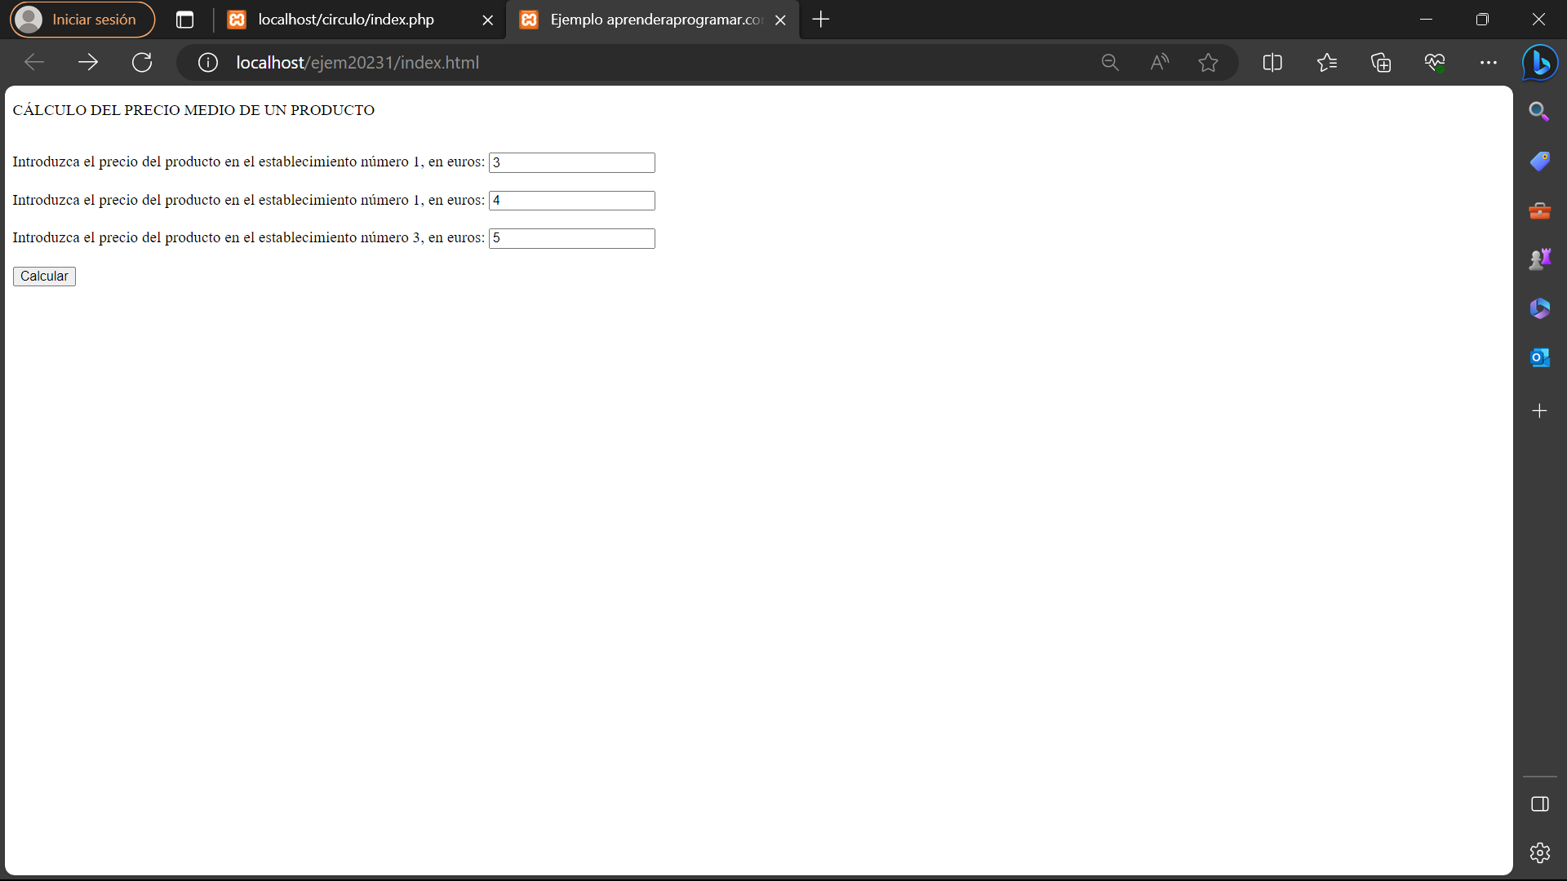


Slide 52
Por último, recuerda que en las siguientes comparaciones se devuelve true (con lo cual se cumplirían las condiciones):
if( "" == false )
if( 0 == false )
if( null == false )
Esto es así porque el operador de comparación == se usa para comprobar que los valores sean iguales (y en los casos anteriores PHP los considera así): por ello, para evitar posibles errores, en ocasiones será más conveniente usar === que devolverá true sólo sin ambos valores son iguales y además del mismo tipo de dato (que ambos sean números, cadenas de texto, etc.).
A continuación te mostramos un completo ejemplo (en este caso con un archivo .html y otro archivo .php con el código fuente necesario para validar el formulario).
Código PHP:

Slide 53
<?php
// Arrays para guardar mensajes y errores:
$aErrores = array();
$aMensajes = array();
// Patrón para usar en expresiones regulares (admite letras acentuadas y espacios):
$patron_texto = "/^[a-zA-ZáéíóúÁÉÍÓÚäëïöüÄËÏÖÜàèìòùÀÈÌÒÙ\s]+$/";
// Comprobar si se ha enviado el formulario:
if( !empty($_POST) )
{
echo "FORMULARIO RECIBIDO:<br/>";
echo "====================<p/>";
// Mostrar la información recibida del formulario:
print_r( $_POST );
echo "<hr/>";
// Comprobar si llegaron los campos requeridos:
if( isset($_POST['txtNombre']) && isset($_POST['txtApellidos']) )
{
// Nombre:
if( empty($_POST['txtNombre']) )
$aErrores[] = "Debe especificar el nombre";
else
{
// Comprobar mediante una expresión regular, que sólo contiene letras y espacios:
if( preg_match($patron_texto, $_POST['txtNombre']) )
$aMensajes[] = "Nombre: [".$_POST['txtNombre']."]";
else
$aErrores[] = "El nombre sólo puede contener letras y espacios";
}

Slide 54
// Apellidos:
if( empty($_POST['txtApellidos']) )
$aErrores[] = "Debe especificar los apellidos";
else
{
// Comprobar mediante una expresión regular, que sólo contienen letras y espacios:
if( preg_match($patron_texto, $_POST['txtApellidos']) )
$aMensajes[] = "Apellidos: [".$_POST['txtApellidos']."]";
else
$aErrores[] = "Los apellidos sólo pueden contener letras y espacios";
}
// Edad:
if( (isset($_POST['txtEdad']) ) && (!empty($_POST['txtEdad'])) )
{
if( is_numeric($_POST['txtEdad']) )
$aMensajes[] ="Edad: [".$_POST['txtEdad']."]";
else
$aErrores[] = "El campo edad debe contener un número.";
}
// Inglés:
if( isset($_POST['radIngles']) )
$aMensajes[] = "El nivel de inglés es: [".$_POST['radIngles']."]";
// Coche:
if( isset($_POST['chkCoche']) )

Slide 55
{
/*
No hace falta comprobar el valor de la casilla de verificación, ya que si
está definido 'chkCoche' es que se ha marcado (al igual que sucede con
los botones radio)
*/
$aMensajes[] = "Coche: [SI]";
}
}
else
{
echo "<p>No se han especificado todos los datos requeridos.</p>";
}

Slide 56
. // Si han habido errores se muestran, sino se mostrán los mensajes
if( count($aErrores) > 0 )
{
echo "<p>ERRORES ENCONTRADOS:</p>";
// Mostrar los errores:
for( $contador=0; $contador < count($aErrores); $contador++ )
echo $aErrores[$contador]."<br/>";
}
else
{
// Mostrar los mensajes:
for( $contador=0; $contador < count($aMensajes); $contador++ )
echo $aMensajes[$contador]."<br/>";
}
}
else
{
echo "<p>No se ha enviado el formulario.</p>";
}
echo "<p><a href='03_form3.html'>Haz clic aquí para volver al formulario</a></p>";
?>

Slide 57
<html>
<head>
<title>Curso de PHP - ejemplo de formulario | informaticapc.com</title>
</head>
<body>
<!-- También habría que validar en el ordenador del usuario mediante JavaScript -->
<form name="frmPrueba" method="post" action="03_form3.php" >
Nombre(*): <input type="text" name="txtNombre" id="txt1" />
Apellidos(*): <input type="text" name="txtApellidos" id="txt2" />
Edad: <input type="text" name="txtEdad" id="txt3" size="3" maxlength="2" /><p/>
Nivel de inglés:
<input type="radio" name="radIngles" value="BAJO" /> Bajo
<input type="radio" name="radIngles" value="MEDIO" /> Medio
<input type="radio" name="radIngles" value="ALTO" /> Alto<p/>
<input type="checkbox" name="chkCoche" value="1" /> ¿Coche?<p/>
<input type="submit" name="btnEnviar" value="Enviar Formulario" />
</form>
</body>
</html>

Slide 58
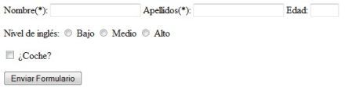
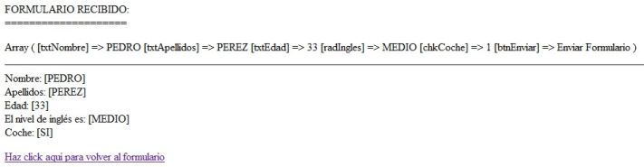

Slide 59
En esta tarea vamos a ver como podemos utilizar la información de error que manda receptor.php (errorNombre, errorEmail, errorMensaje) para mostrar mensajes de error en el formulario. Esto se visualiza mejor con un ejemplo: Vamos a utilizar la información del nombre:

Slide 60
<?php /*Este código sirve para asegurarnos de que no vamos a utilizar las variables si no tienen valor (como cuando abres la página directamente). Si utilizamos las variables $_GET["variable"] directamente PHP enviará un Notice cuando abras la página. */ if (isset($_GET["nombre"]) == true) { $nombre = $_GET["nombre"]; } else { $nombre = ""; } if (isset($_GET["errorNombre"]) == true) { $errorNombre = $_GET["errorNombre"]; } else { $errorNombre = 0; } ?> <html> <body> <form action = "receptor.php" method = "post"> <?php if ($errorNombre == 1) { echo 'Nombre: <input type = "text" name = "varNombre" /> <span style = "color:red;"> El nombre no puede quedar en blanco</span> <br/>'; } else { echo 'Nombre: <input type = "text" name = "varNombre" value ='. $nombre . '/> <br/>'; } ?> <input type="submit" value="Enviar" /> </form> </body> </html>

Slide 61
Analicemos que cambio en el formulario:
Utilizamos la función isset() para verificar si una variable tiene valor
Incluimos código PHP dentro del <form>
Validamos si hubo error ($_GET[errorNombre] == 1). Si hay error entonces desplegamos un campo de captura de texto vacío y al lado un mensaje de error en color rojo.
Si no hay error, desplegamos un campo de captura de texto que tiene como valor el nombre que se envío (value = $_GET[nombre] ).
El campo de captura del nombre ya no se escribe como HTML estático, sino que lo desplegamos utilizando un echo. Cabe destacar que el echo ahora lo estamos utilizando con comilla simple ( ' ), esto es porque tenemos que incluir comilla doble ( " ) en el texto.

Slide 63
Uso de controles ocultos
Los controles ocultos es una de las maneras de pasar información entre varias páginas (también se pueden utilizar las sesiones o las cookies).
El siguiente ejemplo ilustra el uso de controles ocultos.

Slide 64
El programa anterior está formado por por tres páginas:
La primera página contiene un formulario que solicita el nombre al usuario. Ese formulario envía el dato a la segunda página.
La segunda página muestra el nombre recibido y contiene otro formulario que solicita el apellido al usuario. Ese formulario envía el dato a la tercera página.
La tercera página recibe el nombre y el apellido y lo muestra en pantalla.
Aunque las tres páginas están relacionadas, hay que tener en cuenta que cada página es un programa independiente (la primera página ni siquiera es un programa, es una simple página html). En PHP cada programa (es decir, cada página) solo conoce los datos que le envía el formulario que lo llama. Y cada formulario sólo envía los datos de los controles incluidos en el formulario.
En el ejemplo anterior, si los únicos controles de los formularios fueran las cajas de texto (para el nombre y el apellido), la segunda página sólo recibiría el nombre y la tercera página sólo recibiría el apellido. como muestra la imagen siguiente:

Slide 65
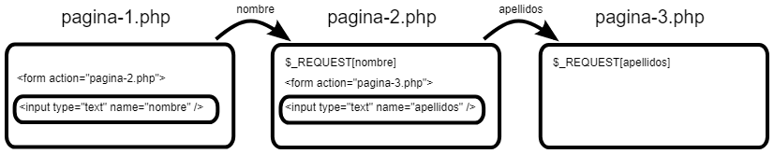

Slide 66
¿Cómo puede entonces enviar la segunda página el nombre que recibió de la primera? Una forma de conseguirlo es que la segunda página incluya un control oculto que contenga el nombre recibido de la primera página.
De esa manera la tercera página recibirá dos controles, el nombre (control oculto) y el apellido (caja de texto), como muestra la imagen siguiente:.

Slide 67
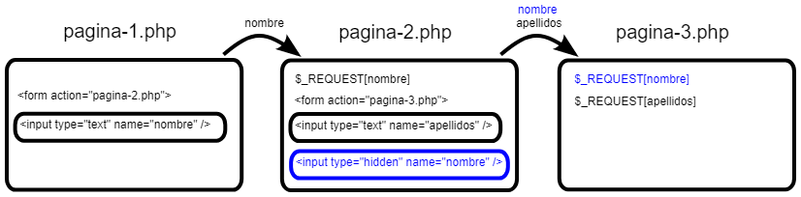

Slide 68
El carácter &
El carácter & (que en español se llama et y en inglés ampersand) tiene un significado especial en HTML, ya que se utiliza como carácter inicial de las entidades de carácter.
Si en una página web se quiere mostrar el carácter & hay que emplear la entidad de carácter correspondiente &amp;

Slide 69
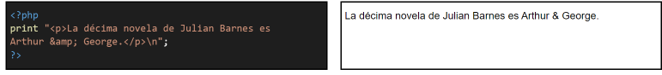
El carácter & aparece también en dos contextos especiales:
En una redirección en la que se envían datos a una página, separando los datos. En este caso se debe utilizar el carácter &, no la entidad de carácter &amp;:

Slide 70
En un enlace en el que también se envían datos a una página, separando los datos.
En este caso se debe utilizar la entidad de carácter &amp;, no el carácter &:

Slide 71
Diferencias entre print y echo
print y echo son dos sentencias de PHP prácticamente equivalentes y se puede utilizar cualquiera de las dos en las mismas situaciones. Sin embargo, hay alguna diferencia entre ellas:
echo admite varios argumentos separados por comas, mientras que print sólo admite un argumento (los argumentos deben concatenarse con el operador punto):

Slide 72
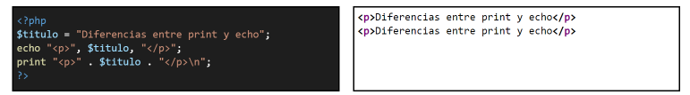

Slide 73
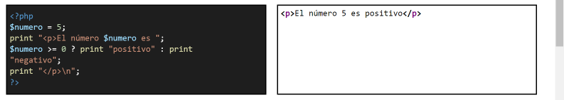
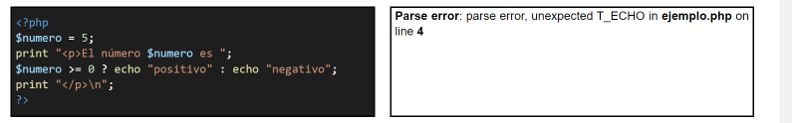
En este caso la utilización de echo produciría un error:

Slide 74
gente que ha hecho pruebas de velocidad dice que echo es ligerísimamente más rápido que print, pero hacen falta generar miles de echo para notar alguna diferencia, por lo que la velocidad no es determinante para utilizar uno u otro.
En resumen, no parece haber una razón de peso para preferir usar print en vez de echo o viceversa. Parece que la elección de uno u otro es personal y basada en la costumbre o la familiaridad con otros lenguajes o entornos en los que uno de los dos está más extendido.

Slide 75
Funciones y bibliotecas
Una función es un grupo de instrucciones, independiente del programa principal, que se puede reutilizar a lo largo de un programa. Las funciones nos ahorran tener que repetir el grupo de instrucciones, sustituyéndolos por simples llamadas a las funciones.
En esta lección se tratan primero las funciones sin argumentos y después las funciones con argumentos. Todo lo que se comenta sobre las funciones sin argumentos (forma de definirlas, nombre, etc.) se aplica también a las funciones con argumentos.

Slide 76
Funciones sin argumentos
Las funciones se identifican por su nombre. Las funciones se definen mediante la palabra reservada function seguida del nombre de la función y unos paréntesis, seguidos de un conjunto de instrucciones escritos entre llaves.
La llave que abre el bloque de instrucciones se suele escribir al principio de la línea siguiente, no a continuación del nombre de la función.
function nombreDelaFuncion()
{
bloque_de_sentencias
}

Slide 77
Las funciones se aprovechan en el resto del programa escribiendo el nombre de la función seguido de paréntesis. PHP ejecuta el bloque de instrucciones de la función cada vez que se llama a la función.
<?php
// Definición de la función prueba()
function prueba()
{
print "<p>I will not waste chalk.</p>\n";
print "\n";
print "<p>I will not skateboard in the halls.</p>\n";
print "\n";
print "<p>I will not burp in class.</p>\n";
print "\n";
}
print "<p>Programa de prueba.</p>\n";
print "\n";
// Llamadas a la función prueba()
prueba();
prueba();
?>
<p>Programa de prueba.</p>
<p>I will not waste chalk.</p>
<p>I will not skateboard in the halls.</p>
<p>I will not burp in class.</p>
<p>I will not waste chalk.</p>
<p>I will not skateboard in the halls.</p>
<p>I will not burp in class.</p>

Slide 78
Si se llama a una función definida en el mismo fichero, la función puede estar definida antes o después de la llamada
<?php
// Definición de la función prueba()
function prueba()
{
print "<p>Hola!</p>\n";
}
// Llamada a la función prueba()
prueba();
?>
<p>Hola!</p>

Slide 79
<?php
// Llamada a la función prueba()
prueba();
// Definición de la función prueba()
function prueba()
{
print "<p>Hola!</p>\n";
}
?>
<p>Hola!</p>

Slide 80
Los nombres de las funciones siguen las mismas reglas de los identificadores de PHP, es decir, deben comenzar por una letra o un guion bajo (_) y el resto de caracteres pueden ser letras, números o guiones bajos (se pueden utilizar caracteres no ingleses como acentos, eñes, etc), pero los nombres de funciones no distinguen entre mayúsculas o minúsculas.

Slide 81
Si no se llama a una función en el programa principal, las funciones no tienen ningún efecto en la salida del programa (excepto si contienen errores de sintaxis que impidan la ejecución del programa).
<?php
// Definición de la función prueba()
function prueba()
{
print "<p>I will not waste chalk.</p>\n";
print "\n";
print "<p>I will not skateboard in the halls.</p>\n";
print "\n";
print "<p>I will not burp in class.</p>\n";
print "\n";
}
print "<p>Programa de prueba.</p>\n";
?>
<p>Programa de prueba.</p>

Slide 82
PHP no distingue ente mayúsculas y minúsculas en el nombre de las funciones
<?php
// Definición de la función prueba()
function prueba()
{
print "<p>I will not waste chalk.</p>\n";
print "\n";
}
// Llamadas a la función prueba()
prueba();
PRUEBA();
PrUeBa();
?>
<p>I will not waste chalk.</p>
<p>I will not waste chalk.</p>
<p>I will not waste chalk.</p>

Slide 83
En un programa no se pueden definir dos veces la misma función
<?php
function prueba()
{
print "<p>Hola!</p>\n";
}
function Prueba()
{
print "<p>Adios!</p>\n";
}
?>
Fatal error: Cannot redeclare Prueba() (previously declared in ejemplo.php:4) in ejemplo.php on line 7

Slide 84
Independencia de las funciones respecto al programa principal
Las funciones son independientes del resto del programa. En particular, las variables que aparecen en una función son independientes de las variables del programa principal. En principio, ni la función tiene acceso a las variables del programa principal, ni el programa principal tiene acceso a las variables de la función.
En el siguiente ejemplo, tanto el programa principal como la función utilizan una variable con el mismo nombre ($a), pero para el programa se trata de dos variables distintas.

Slide 85
<?php
// Definición de la función prueba()
function prueba()
{
$a = 42;
print "<p>La variable a es $a.</p>\n";
print "\n";
}
// Damos un valor a la variable
$a = 100;
print "<p>La variable a es $a.</p>\n";
print "\n";
// Llamamos a la función, que da un valor distinto a una variable con el mismo nombre
prueba();
// Pero en el programa principal, la variable no ha cambiado su valor
print "<p>La variable a es $a.</p>\n";
?>
<p>La variable a es 100.</p>
<p>La variable a es 42.</p>
<p>La variable a es 100.</p>

Slide 86
En el siguiente ejemplo, la función genera un aviso ya que se hace referencia a una variable no definida. Esto se debe a que la función no da valor a la variable $a y la función no tiene acceso a la variable $a del programa principal.
Otro detalle a señalar es que el aviso se genera cuando el programa principal llama a la función, es decir, cuando se ejecuta la función.

Slide 87
<?php
// Definición de la función prueba()
function prueba()
{
// Intentamos escribir el valor de la variable $a
// pero como no está definida, se produce un aviso
print "<p>La variable a es $a.</p>\n";
print "\n";
}
// Damos un valor a la variable
$a = 100;
print "<p>La variable a es $a.</p>\n";
print "\n";
// Llamamos a la función
prueba();
// Volvemos a escribir la variable
print "<p>La variable a es $a.</p>\n";
?>
<p>Programa de prueba.</p>
<p>La variable a es 100.</p>
<br />
<b>Warning</b>: Undefined variable $a in <b>ejemplo.php</b> on line <b>5</b><br />
<p>La variable a es .</p>
<p>La variable a es 100.</p>

Slide 88
En el siguiente ejemplo, es el programa principal el que genera el aviso ya que se hace referencia a una variable no definida. Aunque hemos llamado a la función que da valor a una variable $a, el aviso se produce porque el programa no tiene acceso a la variable $a de la función.

Slide 89
<?php
// Definición de la función prueba()
function prueba()
{
// La variable $a sólo está definida en la función, no fuera de ella
$a = 42;
print "<p>La variable a es $a.</p>\n";
print "\n";
}
// Llamamos a la función
prueba();
// Intentamos escribir el valor de la variable $a
// pero como no está definida, se produce un aviso
print "<p>La variable a es $a.</p>\n";
?>
<p>La variable a es 42.</p>
<br />
<b>Warning</b>: Undefined variable $a in <b>ejemplo.php</b> on line <b>13</b><br />
<p>La variable a es .</p>

Slide 90
Variables globales
Podemos hacer que una función tenga acceso a las variables del programa principal, indicando en el cuerpo de la función los nombres de las variables precedidas de la palabra reservada global.
En el siguiente ejemplo, la función puede escribir el valor de la variable definida en el programa

Slide 91
<?php
function prueba()
{
// Declaramos la variable $a como global
global $a;
print "<p>La variable a es $a.</p>\n";
print "\n";
}
$a = 100;
prueba();
?>
<p>La variable a es 100.</p>

Slide 92
El acceso a las variables globales es completo, es decir, las variables se pueden modificar, como muestra el siguiente ejemplo
<?php
function prueba()
{
global $a;
// Modificamos la variable $a en la función
$a = 50;
}
$a = 100;
prueba();
print "<p>La variable a es $a.</p>\n";
?>
<p>La variable a es 50.</p>

Slide 93
Funciones con argumentos (valores)
Podemos enviar datos a una función incluyendo argumentos en su llamada. En la definición de la función deben indicarse los argumentos que se van a recibir, escribiéndolos entre los paréntesis como variables, separadas por comas.
En el programa principal, los datos que se quieren enviar a la función simplemente se incluyen en la llamada a la función escribiéndolos entre los paréntesis, separados por comas.
La función guarda los valores en los argumentos (como variables) en el orden indicado en la definición. Los argumentos se pueden utilizar o no en la función, pero si una función se define con argumentos, la llamada a la función debe incluir todos los argumentos indicados en la definición.
function nombreDelaFuncion($argumento_1, $argumento_2, etc ...) {
bloque_de_sentencias
}

Slide 94
En este apartado se trata el caso más sencillo, es decir, cuando los argumentos son simplemente valores (número, cadenas, matrices, etc.). En los dos apartados siguientes se tratan los casos en los que los argumentos son variables del programa principal.
En el ejemplo siguiente, enviamos una cadena a la función para que la incluya en la salida de la función
<?php
function saludo($nombre)
{
print "<p>Hola, $nombre!</p>\n";
}
saludo("Don Pepito");
?>
<p>Hola, Don Pepito!</p>

Slide 95
En el ejemplo siguiente, enviamos una cadena y un número a la función.
<?php
function saludo($nombre, $veces)
{
for ($i = 0; $i < $veces; $i++) {
print "<p>Hola, $nombre!</p>\n";
print "\n";
}
}
saludo("Don Pepito", 3);
?>
<p>Hola, Don Pepito!</p>
<p>Hola, Don Pepito!</p>
<p>Hola, Don Pepito!</p>

Slide 96
El ejemplo siguiente produce un error porque en él se llama sin argumentos a una función que tiene definido un argumento.
<?php
// Definición de la función prueba($x) con 1 argumento
function prueba($x)
{
// Esta función no hace nada
}
// LLamamos a la función sin enviar el argumento
prueba();
?>
Fatal error: Uncaught ArgumentCountError: Too few arguments to function prueba(), 0 passed in ejemplo.php on line 9 and exactly 1 expected in ejemplo.php:3
Stack trace:
#0 ejemplo.php(9): prueba()
#1 {main}
thrown in ejemplo.php on line 3

Slide 97
PHP no produce error si se envía un argumento a una función que no tiene definidos argumentos, pero el argumento enviado no se utiliza para nada.
<?php
function saludo()
{
print "<p>Hola!</p>\n";
}
saludo("Don Pepito");
?>
<p>Hola</p>

Slide 98
Funciones con argumentos: paso por valor
Cuando llamamos a una función escribiendo como argumento una variable del programa principal, lo único que se envía es el valor de la variable. En programación está situación se suele llamar "paso por valor".
En el siguiente ejemplo, la función puede escribir el valor de la variable definida en el programa. La función conoce el valor, pero no sabe qué variable tenía ese valor.

Slide 99
<?php
// Definición de la función prueba()
function prueba($x)
{
print "<p>La variable es $x.</p>\n";
print "\n";
}
// Damos un valor a las variables
$a = 100;
$b = 50;
print "<p>La variable a es $a y la variable b es $b.</p>\n";
print "\n";
// Llamamos a la función
prueba($a);
prueba($b);
// Volvemos a escribir las variables
print "<p>La variable a es $a y la variable b es $b.</p>\n";
?>
<p>La variable a es 100 y la variable b es 50.</p>
<p>La variable es 100.</p>
<p>La variable es 50.</p>
<p>La variable a es 100 y la variable b es 50.</p>

Slide 100
En un paso por valor, la función recibe el valor pero no puede modificar la variable del programa principal, como muestra el siguiente ejemplo.
<?php
function prueba($x)
{
$x = 200;
print "<p>La variable es $x.</p>\n";
print "\n";
}
$a = 100;
print "<p>La variable a es $a.</p>\n";
print "\n";
prueba($a);
print "<p>La variable a es $a.</p>\n";
?>
<p>La variable a es 100.</p>
<p>La variable es 200.</p>
<p>La variable a es 100.</p>

Slide 101
El nombre de un argumento puede coincidir con el nombre de una variable del programa principal, pero PHP las trata como variables distintas.
<?php
function saludo($nombre)
{<p>Hola, desconocido!</p>
<p>Hola, Don Pepito!</p>
$nombre = "desconocido";
print "<p>Hola, $nombre!</p>\n";
print "\n";
}
$nombre = "Don Pepito";
saludo($nombre);
print "<p>Hola, $nombre!</p>\n";
?>
<p>Hola, desconocido!</p>
<p>Hola, Don Pepito!</p>

Slide 102
Funciones que devuelven valores
De la misma manera que el programa principal puede enviar valores a una función, una función puede devolver uno o varios valores al programa principal. La palabra reservada return permite indicar la variable que se devuelve.
El ejemplo siguiente muestra una función que devuelve la suma de los valores recibidos

Slide 103
<?php
function suma($arg1, $arg2)
{
return $arg1 + $arg2;
}
$a = 20;
$b = 30;
$suma = suma($a, $b);
print "<p>$a + $b = $suma</p>\n";
print "\n";
print "<p>$a + $b = " . suma($a, $b) . "</p>\n";
?>
<p>20 + 30 = 50</p>
<p>20 + 30 = 50</p>

Slide 104
La ejecución de una función se interrumpe cuando se ejecuta un return:
<?php
function suma($arg1, $arg2)
{
return $arg1 + $arg2;
// Esta instrucción no se ejecuta nunca.
print "<p>Hola</p>\n";
}
$a = 20;
$b = 30;
print "<p>$a + $b = " . suma($a, $b) . "</p>\n";
?>
<p>20 + 30 = 50</p>

Slide 105
Una función puede devolver varios valores, devolviendo una matriz. Desde PHP 7.1 (publicado en diciembre de 2016) para recoger los valores devueltos se pueden utilizar corchetes. Técnicamente, esta operación se denomina desestructurar la matriz y en versiones anteriores se debía hacer con la construcción del lenguaje list(). En el ejemplo siguiente, la función devuelve la suma y el producto de los valores recibidos:
<?php
function sumaProducto($arg1, $arg2)
{
return [$arg1 + $arg2, $arg1 * $arg2];
}
$a = 20;
$b = 30;
[$suma, $producto] = sumaProducto($a, $b);
print "<p>$a + $b = $suma</p>\n";
print "\n";
print "<p>$a * $b = $producto</p>\n";
?>
<p>20 + 30 = 50</p>
<p>20 * 30 = 600</p>

Slide 106
Funciones con argumentos predeterminados
En PHP se pueden definir funciones con argumentos predeterminados, de manera que si en la llamada a la función no se envía un argumento, la función asume un valor predeterminado. Lógicamente, los argumentos predeterminados deben ser los últimos en la lista de argumentos, para evitar ambigüedades.
Los argumentos predeterminados se establecen en la definición de la función, igualando el nombre del argumento a su valor predeterminado.
El ejemplo siguiente muestra una función que calcula diferentes tipos de media (aritmética, geométrica, armónica). Los argumentos de la función son los números cuya media se debe calcular y el tipo de media a calcular. En el ejemplo, el tipo de media predeterminado es la media aritmética.

Slide 107
<?php
// ESTA ES LA DEFINICIÓN DE LA FUNCIÓN calculaMedia
function calculaMedia($arg1, $arg2, $arg3 = "aritmética")
{
if ($arg3 == "aritmética") {
$media = ($arg1 + $arg2) / 2;
} elseif ($arg3 == "geométrica") {
$media = sqrt($arg1 * $arg2) / 2;
} elseif ($arg3 == "armónica") {
$media = 2 * ($arg1 * $arg2) / ($arg1 + $arg2);
}
return $media;
}
// ESTO SON EJEMPLOS DE USO DE LA FUNCIÓN calculaMedia
$dato1 = 12;
$dato2 = 16;
// EL TERCER ARGUMENTO INDICA EL TIPO DE MEDIA A CALCULAR
$media = calculaMedia($dato1, $dato2, "geométrica");
print "<p>La media geométrica de $dato1 y $dato2 es $media.</p>\n";
print "\n";
// AL NO PONER EL TERCER ARGUMENTO, DEVUELVE LA MEDIA ARITMÉTICA
$media = calculaMedia($dato1, $dato2);
print "<p>La media aritmética de $dato1 y $dato2 es $media.</p>\n";
?>
<p>La media geométrica de 12 y 16 es 6.9282032302755.</p>
<p>La media aritmética de 12 y 16 es 14.</p>

Slide 108
Bibliotecas
Las bibliotecas son archivos php que se pueden incluir en cualquier otro archivo php. Las bibliotecas se suelen utilizar para centralizar fragmentos de código que se utilizan en varias páginas. De esa manera, si se quiere hacer alguna modificación, no es necesario hacer el cambio en todos las páginas sino únicamente en la biblioteca.
Por ejemplo, si definimos en la biblioteca una función que imprima la cabecera de las páginas, desde cualquier página se puede incluir la biblioteca mediante la construcción include y llamar a la función como si se hubiera definido en la propia página:

Slide 109
biblioteca.php
<?php
function cabecera($titulo)
{
print "<!DOCTYPE html>\n";
print "<html lang=\"es\">\n";
print "<head>\n";
print " <meta charset=\"utf-8\">\n";
print " <title>$titulo</title>\n";
print " <meta name=\"viewport\" content=\"width=device-width, initial-scale=1.0\">\n";
print " <link rel=\"stylesheet\" href=\"estilo.css\" title=\"Color\">\n";
print "</head>\n";
print "\n";
print "<body>\n";
print " <h1>$titulo</h1>\n";
print "\n";
}
?>

Slide 110
pagina-1.php
<?php
include "biblioteca.php";
cabecera("Página de ejemplo");
print " <p>Esta página es válida</p>";
?>
</body>
</html>

Slide 111
<!DOCTYPE html>
<html lang="es">
<head>
<meta charset="utf-8">
<title>Página de ejemplo</title>
<meta name="viewport" content="width=device-width, initial-scale=1.0">
<link rel="stylesheet" href="estilo.css" title="Color">
</head>
<body>
<h1>Página de ejemplo</h1>
<p>Esta página es válida</p>
</body>
</html>

Slide 112
pagina-2.php
<?php
include "biblioteca.php";
cabecera("Otra página de ejemplo");
print " <p>Esta página también es válida</p>";
?>
</body>
</html>

Slide 113
<!DOCTYPE html>
<html lang="es">
<head>
<meta charset="utf-8">
<title>Otra página de ejemplo</title>
<meta name="viewport" content="width=device-width, initial-scale=1.0">
<link rel="stylesheet" href="estilo.css" title="Color">
</head>
<body>
<h1>Otra página de ejemplo</h1>
<p>Esta página también es válida</p>
</body>
</html>

Slide 114
Se pueden crear todas las bibliotecas que se necesiten e incluir cualquier número de bibliotecas en cualquier punto de un programa. Las bibliotecas pueden a su vez incluir otras bibliotecas.
Si una función está definida en una biblioteca, se debe incluir la biblioteca antes de llamar a la función o se generará un error.
Normalmente, las bibliotecas suelen contener funciones, definiciones de constantes o inicialización de variables, pero en realidad pueden incluir cualquier tipo de código php, que se ejecutará en la posición en la que se incluya la biblioteca

Slide 115
Existe una construcción similar a include, la construcción require. La diferencia con respecto a include es que require produce un error si no se encuentra el archivo (y no se procesa el resto de la página), mientras que include sólo produce un aviso (y se procesa el resto de la página).
En un mismo archivo php se pueden incluir varias construcciones include o require, pero si las bibliotecas incluidas contienen definiciones de funciones, al incluir de nuevo la definición de la función se genera un error.
Para que no ocurra este problema se pueden utilizar las funciones include_once o require_once, que también incluyen los ficheros pero que, en caso de que los ficheros ya se hayan incluido, entonces no los incluyen.

Slide 116
Cargar archivos
Configuración de PHP
Para poder recibir archivos, debes tener establecidas las siguientes directivas de configuración en el archivo PHP.ini
file_uploads: (On / Off), permite que haya o no cargas de archivos
upload_max_filesize: tamaño máximo del archivo que se puede subir
upload_tmp_dir: directorio temporal donde se guardan los archivos cargados
post_max_size: tamaño máximo de los datos enviados por el método post

Slide 117
Formulario
Un formulario puede enviar un archivo al servidor mediante un control de tipo file. El formulario sería:
<form action="carga_archivos.php" method="post" enctype="multipart/form-data">
<input type="file" name="nombre_archivo_cliente"><br>
<input type="submit" name="enviar" value="Enviar">
</form>
Es importante que el atributo method tenga el valor post y que el atributo enctype tenga el valor multipart/form-data.
El aspecto del formulario dependerá del navegador que utilices. En este navegador sería:

Slide 118
Script PHP
Cuando PHP recibe el archivo, lo almacena en el directorio upload_tmp_dir y rellena la matriz asociativa superglobal $_FILES["nombre_archivo_cliente"] (el nombre que se haya dado al control en el formulario). Esa matriz contiene los siguientes elementos:
$_FILES["nombre_archivo_cliente"]["name"]: nombre que tenía el archivo cargado en el ordenador del cliente
$_FILES["nombre_archivo_cliente"]["type"]: tipo MIME del archivo cargado
$_FILES["nombre_archivo_cliente"]["size"]: tamaño del archivo cargado
$_FILES["nombre_archivo_cliente"]["tmp_name"]: nombre del archivo cargado en el directorio temporal del servidor
$_FILES["nombre_archivo_cliente"]["error"]: código de error (en su caso)
Como el archivo del directorio temporal desaparecerá al acabar el script, es necesario copiar el archivo a otro lugar. Para ello utiliza la función move_uploaded_file($origen, $destino), en la que $origen es el nombre del archivo cargado en el directorio temporal (normalmente puedes utilizar directamente $_FILES['nombre_archivo_cliente']['tmp_name']) y $destino el nombre del archivo que contendrá la copia.

Slide 119
COOKIES

Slide 120
Las cookies (“galletas”, en inglés) son un mecanismo que utilizan los servidores web para guardar información en el ordenador del usuario y recuperarla cada vez que el navegador les pide una página.
La información se guarda en el ordenador del usuario en forma de texto y está formada por parejas (nombre de la cookie y valor de la cookie). Esta información se utiliza para numerosos fines (autentificación, selección de preferencias, ítems seleccionados en un carrito de la compra, etc.), siempre con la intención de identificar al usuario y personalizar las páginas

Slide 121
Crear cookies
Las cookies se crean cuando el servidor se lo pide al navegador. Cuando el servidor envía una página al navegador, puede incluir en las cabeceras de la respuesta HTTP la petición de creación de una o varias cookies. El navegador crea la cookie, guardando no sólo el nombre y el valor de la cookie, sino el nombre del servidor (del dominio) que ha creado la cookie.
En PHP, las cookies se crean mediante la función setcookie(). Por ejemplo:
<?php
setcookie("nombre", "Pepito Conejo");
?>

Slide 122
Si se quiere guardar en una cookie una matriz de datos, es necesario crear cada elemento de la matriz en una cookie distinta. Por ejemplo:
<?php
setcookie("datos[nombre]", "Pepito");
setcookie("datos[apellidos]", "Conejo");
?>
Es muy importante que los nombres de las cookies no coincidan con los nombres de controles de los formularios, porque PHP incluye los valores de las cookies en la matriz $_REQUEST. Es decir, que si el nombre de una cookie coincide con el nombre de un control, en $_REQUEST sólo se guardará el valor de la cookie, no el del control.

Slide 123
Hay que tener la precaución de utilizar la función setcookie() antes de empezar a escribir el contenido de la página, porque si no PHP producirá un aviso y no se creará la cookie.
El motivo es que las cookies se crean mediante cabeceras de respuesta HTTP y las cabeceras se envían antes del texto de la página.
Es decir, cuando PHP encuentra una instrucción que escribe texto, cierra automáticamente la cabecera; si a continuación PHP encuentra en el programa la función setcookie(), da un aviso porque ya se han enviado las cabeceras y no se crea la cookie.
El ejemplo siguiente muestra código incorrecto, ya que utiliza la función setcookie() después de haber escrito texto, y el mensaje de aviso generado por PHP.

Slide 124
<?php
// Este código es incorrecto, la cabecera se crea después de crear texto
print "<p>Hola</p>\n";
setcookie("nombre", "Pepito Conejo");
?>
<p>Hola</p>
Warning: Cannot modify header information - headers
already sent by (output started at prueba.php on
line 3) in prueba.php on line 4

Slide 127
La creación de cookies tiene límites, pero cada navegador tiene un límite distinto. En muchas páginas web se puede leer que el límite por dominio suele ser de 20 cookies (si se hacen más, se borran las más antiguas), que el límite de tamaño del valor almacenado suele ser de 4096 bytes y que el límite del número total de cookies suele ser de 300 cookies, pero estos valores pueden ser distintos en versiones más recientes.
La función setcookie() puede tener hasta siete argumentos: setcookie($nombre, $valor, $expiracion, $ruta, $dominio, $seguridad, $solohttp)
$nombre
Establece el nombre de la cookie.
$valor
Establece el valor que guarda la cookie
$expiracion
Establece el momento en que se borrará la cookie, expresado como tiempo Unix. Por ello, normalmente se utiliza la función time() (que indica el momento actual como tiempo Unix) más la duración en segundos que queremos que tenga la cookie

Slide 128
<?php
setcookie("nombre", "Pepito Conejo", time() + 60); // Esta cookie se borrará un minuto después de crearla.
?>
Si no se establece la duración de la cookie al crearla, la cookie se borrará al cerrar el navegador.
$ruta
Establece los directorios del dominio a los que se enviará posteriormente la cookie. Es decir, si el navegador solicita una página incluida en esta ruta, el navegador enviará la cookie en la petición, si no está incluida, no enviará el valor. Si se indica "/", se enviará a cualquier página del dominio, si no se indica nada, la ruta es la de la página que crea la cookie.
$dominio
Establece los subdominios del dominio a los que se enviará posteriormente la cookie (www.example.com, subdominio.example.com, etc.
$seguridad
Establece si solamente se envía bajo conexiones seguras (https) o no, según tome el valor true o false.
$solohttp
Establece si la cookie está accesible únicamente al servidor y no al navegador (mediante Javascript u otros lenguajes), según tome el valor true o false.

Slide 129
Modificar cookies
Para modificar una cookie ya existente, simplemente se debe volver a crear la cookie con el nuevo valor.
Borrar cookies
Para borrar una cookie, simplemente se debe volver a crear la cookie con un tiempo de expiración anterior al presente.
<?php
setcookie("nombre", "Pepito Conejo", time() - 60); // Esta cookie se borrará inmediatamente.
?>
Si solamente queremos borrar el valor almacenado en la cookie sin borrar la propia cookie, simplemente se debe volver a crear la cookie, sin indicarle el valor a almacenar:
<?php
setcookie("nombre"); // Esta cookie no se borra, pero no guardará ningún valor.
?>

Slide 130
Utilizar cookies
Cuando el navegador solicita una página PHP a un servidor (un dominio) que ha guardado previamente cookies en ese ordenador, el navegador incluye en la cabecera de la petición HTTP todas las cookies (el nombre y el valor) creadas anteriormente por ese servidor.
El programa PHP recibe los nombres y valores de las cookies y se guardan automáticamente en la matriz $_COOKIE.
El ejemplo siguiente saluda al usuario por su nombre si el nombre del usuario estaba guardado en una cookie.

Slide 131
<?php
if (isset($_COOKIE["nombre"])) {
print "<p>Su nombre es $_COOKIE[nombre]</p>\n";
} else {
print "<p>No sé su nombre.</p>\n";
}
?>
En caso de que se haya guardado una matriz en forma de cookies, el ejemplo sería el siguiente:
<?php
if (isset($_COOKIE["datos"]["nombre"]) && isset($_COOKIE["datos"]["apellidos"])) {
print "<p>Su nombre es " . $_COOKIE["datos"]["nombre"] . " " . $_COOKIE["datos"]["apellidos"] . "</p>\n";
} else {
print "<p>No sé su nombre.</p>\n";
}
?>

Slide 132
Un detalle importante a tener en cuenta al trabajar con cookies es el orden en que se realiza el envío y la creación de cookies, así como su disponibilidad en $_COOKIES:
cuando una página pide al navegador que cree una cookie, el valor de la cookie no está disponible en $_COOKIE en esa página.
el valor de la cookie estará disponible en $_COOKIE en páginas posteriores, cuando el navegador las pida y envíe el valor de la cookie en la petición.
Por ello, el siguiente programa no dará el mismo resultado cuando se ejecute por primera vez que las veces posteriores:

Slide 133
<?php
setcookie("nombre", "Pepito Conejo");
if (isset($_COOKIE["nombre"])) {
print "<p>Su nombre es $_COOKIE[nombre]</p>\n";
} else {
print "<p>No sé su nombre.</p>\n";
}
?>
La primera vez que se ejecuta este programa, ocurren las siguientes cosas en este orden:
el navegador pide la página, pero no envía con la petición el valor de ninguna cookie, porque la cookie todavía no existe el servidor envía la página:
en la cabecera de respuesta, el servidor incluye la petición de creación de la cookie.
en la página escribe "No sé su nombre" porque no ha recibido ninguna cookie del navegador.

Slide 134
La segunda vez (y las siguientes) que se ejecuta este programa, ocurren las siguientes cosas en este orden:
el navegador pide la página y envía con la petición el valor de la cookie "nombre".
el servidor envía la página:
en la cabecera de respuesta, el servidor incluye la petición de creación de la cookie (como es el mismo valor, la cookie se queda igual).
en la página escribe "Su nombre es Pepito Conejo" porque ha recibido la cookie del navegador.

Slide 135
Críticas a las cookies
Aunque las cookies no son programas y por tanto no pueden contener virus ni dañar al ordenador, mucha gente desconfía de las cookies, hasta el punto que todos los navegadores incluyen opciones para impedir totalmente la creación de cookies o permitirla únicamente a sitios autorizados. Lógicamente, impedir la creación de cookies cookie puede complicar la visita de algunos sitios que basan su funcionamiento en cookies.
Algunos motivos por los que mucha gente desconfía de las cookies son los siguientes:

Slide 136
Muchos sitios guardan cookies de forma indiscriminada, por motivos que no tienen nada que ver con facilitar al usuario la visita del sitio, sino para hacer un seguimiento de sus hábitos de uso de Internet, seguimiento que se suele hacer sin el consentimiento del usuario.
Además, al estar las cookies vinculadas al servidor que las crea, el tener en el ordenador una cookie de un dominio puede dar a entender que se ha visitado ese dominio y dar pie a malentendidos. Por ejemplo, al visitar un sitio cualquiera, ese sitio puede abrir una ventana de propaganda de una web de contactos que a su vez puede crear una cookie con el dominio de esa web de contactos. Aunque el usuario haya cerrado la ventana de propaganda sin prestar atención, si su pareja consulta las cookies creadas en el ordenador puede pensar que esa cookie es producto de las visitas a esa web, lo que me puede ocasionar más de un quebradero de cabeza a ambos.

Slide 138
Cookies 2 - Creación y destrucción de cookies
Comentarios ampliados
El programa se compone de una única página. Por tanto, el formulario debe enviar los datos a la propia página. En el atributo action podemos escribir:
el nombre de la página
print "<form action=\"pagina.php">";
$_SERVER[PHP_SELF], que contiene la ruta de la página
print "<form action=\"$_SERVER[PHP_SELF]\">";
Las dos opciones son correctas. La ventaja de la segunda opción es que seguiría funcionando aunque cambiáramos el nombre del fichero php.
Como la creación o destrucción de la cookie debe hacer antes de hacer ningún print, la estructura del programa debería ser algo parecido a esto:
recogida y validación de datos (sin imprimir nada aunque se detecten errores)
creación o destrucción de la cookie (en su caso)
cabecera
mensajes de error (en su caso)
comprobación de la cookie o mensaje de creación o destrucción
formulario
pie

Slide 139
La página debe recoger los dos campos enviado por el formulario: la duración ($duracion) y el botón pulsado ($accion).
La página debe comprobar que los valores recibidos son correctos, es decir:
que la duración se encuentra entre los valores 1 y 60
que el botón pulsado es uno de los tres posibles.
Al crear la cookie hay que tener en cuenta que:
el nombre que le demos a la cookie no debe coincidir con el atributo name del campo de texto ni de los botones submit.
el valor de la cookie conviene que sea el momento en que se borrará la cookie (time()+$duracion)
la expiración de la cookie será time()+$duracion

Slide 140
Por lo que la instrucción será algo de este estilo:
setcookie("cookieTemporal", time()+$duracion, time()+$duracion);
Para destruir la cookie es suficiente crearla con una expiración anterior al presente, por ejemplo:
setcookie ("cookieTemporal", "", time() - 3600);
En la comprobación de la cookie, basta con hacer la diferencia entre el valor guardado en la cookie y el presente:
if (isset($_COOKIE["cookieTemporal"])) {
$tiempoRestante = $_COOKIE["cookieTemporal"] - time();
print "<p>La cookie se destruirá en $tiempoRestante ";
...
El formulario tiene un único campo de texto y tres botones Enviar. Para que la página pueda distinguir en qué botón ha hecho clic el usuario, los controles deben tener el atributo name

Slide 141
<?php
/**
* Cookies 2 - cookies_2.php
*/
function recoge($var)
{
$tmp = (isset($_REQUEST[$var])) ? trim(strip_tags($_REQUEST[$var])) : '';
$tmp = str_replace('&', '&amp;', $tmp);
$tmp = str_replace('"', '&quot;', $tmp);
return $tmp;
}
define('DURACION_MIN', 1);
define('DURACION_MAX', 60);
$accion = recoge('accion');
$duracion = recoge('duracion');
$duracionOK = ctype_digit($duracion) && (DURACION_MIN<=$duracion) && ($duracion <= DURACION_MAX);

Slide 142
if (($accion=='Crear') && $duracionOK) {
setcookie('cookieTemporal', time()+$duracion, time()+$duracion);
} elseif ($accion=='Destruir') {
setcookie ("cookieTemporal", "", time() - 3600);
}
print "<?xml version=\"1.0\" encoding=\"iso-8859-1\"?".">
<!DOCTYPE html PUBLIC \"-//W3C//DTD XHTML 1.0 Strict//EN\"
\"http://www.w3.org/TR/xhtml1/DTD/xhtml1-strict.dtd\">
<html xmlns=\"http://www.w3.org/1999/xhtml\">
<head>
<meta http-equiv=\"Content-Type\" content=\"text/html; charset=iso-8859-1\" />
<title>Creación y destrucción de cookies. Cookies.
Ejercicio</title>
print "</head>
<body onload=\"document.getElementById('cursor').focus()\">
<h1>Creación y destrucción de cookies</h1>\n";

Slide 143
if ($accion=='Crear') {
if ($duracionOK) {
print "<p>Se ha creado la cookie. Se destruirá en $duracion ";
if ($duracion == 1) {
print "segundo.</p>\n";
} else{
print "segundos.</p>\n";
}
} else {
print "<p>La duración no es correcta. No se ha creado la cookie.</p>\n";
}
} elseif ($accion=='Comprobar') {
if (isset($_COOKIE['cookieTemporal'])) {
$tiempoRestante = $_COOKIE['cookieTemporal'] - time();
print "<p>La cookie se destruirá en $tiempoRestante ";
if ($tiempoRestante == 1) {
print "segundo.</p>\n";
} else{
print "segundos.</p>\n";
}
} else {

Slide 144
print "<p>No existe la cookie.</p>\n";
}
} elseif ($accion=='Destruir') {
print "<p>Se ha destruido la cookie.</p>\n";
}
print "<form action=\"$_SERVER[PHP_SELF]\">
<p>Elija una opción</p>
<ul>
<li>Crear una cookie con una duración de
<input type=\"text\" name=\"duracion\" value=\"10\" size=\"3\" maxlength=\"2\" id=\"cursor\" />
segundos (entre ".DURACION_MIN." y ".DURACION_MAX.")
<input type=\"submit\" value=\"Crear\" name=\"accion\" /></li>
<li>Comprobar la cookie
<input type=\"submit\" value=\"Comprobar\" name=\"accion\" /></li>
<li>Destruir la cookie
<input type=\"submit\" value=\"Destruir\" name=\"accion\" /></li>
</ul>
</form>\n";
</body>
</html>';
?>

Slide 145
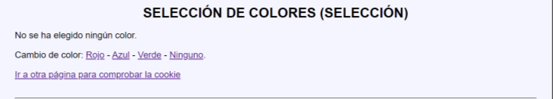
Cookies 1 - Cambio de color
Escriba una página que cambie el color de la letra según el color indicado por el usuario y que conste de dos páginas.
En la primera página se elige el color y hay un enlace a la segunda página.
En la segunda página se muestra el texto en el color elegido en la primera página, y hay un enlace a la primera página.

Slide 147
<?php
/**
* Cookies 1 - cookies_1a.php
*/
function recoge($var)
{
$tmp = (isset($_REQUEST[$var])) ? trim(strip_tags($_REQUEST[$var])) : '';
$tmp = str_replace('&', '&amp;', $tmp);
$tmp = str_replace('"', '&quot;', $tmp);
return $tmp;
}
$color = recoge('color');
// Si se envía un color se crea la cookie
if (($color=='rojo') || ($color=='azul') || ($color=='verde')) {
setcookie('cookieColor', $color);
// Si se envía el color ninguno se destruye la cookie
} elseif ($color=='ninguno') {
setcookie ("cookieColor", "", time() - 3600);
// Si no se envía ningún color se mira si hay cookie con un color
} elseif (isset($_COOKIE['cookieColor'])) {
$color = $_COOKIE['cookieColor'];
}

Slide 148
print "<?xml version=\"1.0\" encoding=\"iso-8859-1\"?".">
<!DOCTYPE html PUBLIC \"-//W3C//DTD XHTML 1.0 Strict//EN\"
\"http://www.w3.org/TR/xhtml1/DTD/xhtml1-strict.dtd\">
<html xmlns=\"http://www.w3.org/1999/xhtml\">
<head>
<meta http-equiv=\"Content-Type\" content=\"text/html; charset=iso-8859-1\" />
<title>Selección de colores (selección). Cookies.
Ejercicios cookies</title>
<link href=\"mclibre_php_soluciones.css\" rel=\"stylesheet\" type=\"text/css\"
title=\"Color\" />
</head>
<body>
<h1>Selección de colores (selección)</h1>\n";
if ($color=='') {
print "<p>No se ha elegido ningún color.</p>\n";
} else {
print "<p>Se ha elegido el color $color.</p>\n";
}

Slide 149
print "<p>Cambio de color: <a href=\"$_SERVER[PHP_SELF]?color=rojo\">Rojo</a> -
<a href=\"$_SERVER[PHP_SELF]?color=azul\">Azul</a> -
<a href=\"$_SERVER[PHP_SELF]?color=verde\">Verde</a> -
<a href=\"$_SERVER[PHP_SELF]?color=ninguno\">Ninguno</a>.</p>
<p><a href=\"cookies_1b.php\">Ir a otra página para comprobar la cookie</a></p>";
print '<address>
Ejercicios cookies 17 Nov 2022
</address>
</body>
</html>';
?>

Slide 150
<?php
/**
* Cookies 1 - cookies_1b.php
*/
$color = isset($_COOKIE['cookieColor'])?$_COOKIE['cookieColor']:'';
print "<?xml version=\"1.0\" encoding=\"iso-8859-1\"?".">
<!DOCTYPE html PUBLIC \"-//W3C//DTD XHTML 1.0 Strict//EN\"
\"http://www.w3.org/TR/xhtml1/DTD/xhtml1-strict.dtd\">
<html xmlns=\"http://www.w3.org/1999/xhtml\">
<head>
<meta http-equiv=\"Content-Type\" content=\"text/html; charset=iso-8859-1\" />
<title>Selección de colores (comprobación). Cookies.
Ejercicios cookies</title>
<link href=\"php_soluciones.css\" rel=\"stylesheet\" type=\"text/css\"
title=\"Color\" />\n";
if ($color=='rojo') {
print " <style type=\"text/css\">body, a { color: red; }</style>\n";
} elseif ($color=='azul') {
print " <style type=\"text/css\">body, a { color: blue; }</style>\n";
} elseif ($color=='verde') {
print " <style type=\"text/css\">body, a { color: green; }</style>\n";
}

Slide 151
print "</head>
<body>
<h1>Selección de colores (comprobación)</h1>\n";
if ($color=='') {
print "<p>No se ha elegido ningún color.</p>\n";
} else {
print "<p>Se ha elegido el color $color.</p>\n";
}
print "<p><a href=\"cookies_1a.php\">Volver a la selección de color</a></p>";
print '<address>
Ejercicios cookies 17 Nov 2022
</address>
</body>
</html>';
?>

Slide 152
body {
background-color: #F6F6FF;
font-family: sans-serif;
padding: 0 20px;
}
h1 {
margin: 10px;
font-size: 140%;
text-align: center;
text-transform: uppercase;
}
fieldset {
background-color: #E6E6FF;
border: #8686FF 3px solid;
padding: 10px 20px 20px;
}
legend {
background-color: white;
border: #8686FF 3px solid;
font-size: 120%;
padding: 0px 10px;
}
input {
font-family: monospace;
}
.der {
text-align: right;
margin: 10px 0px;
}
address {
clear: both;
border-top: black solid 1px;
margin-top: 10px;
padding-top: 5px;
}
p.licencia {
text-align: center;
}

Slide 153
SESIONES

Slide 154
El ejemplo siguiente muestra dos páginas: en la primera se crea una variable, que se puede utilizar en esa misma página. La segunda página, que se encuentra en el mismo servidor, no tiene acceso a la variable creada en el primer programa y por eso se produce un aviso al ejecutarla.
<?php
$nombre = "Pepito Conejo";
print "<p>El nombre es $nombre</p>";.
El nombre es Pepito Conejo

Slide 155
El ejemplo siguiente muestra dos páginas: en la primera se crea una variable, que se puede utilizar en esa misma página. La segunda página, que se encuentra en el mismo servidor, no tiene acceso a la variable creada en el primer programa y por eso se produce un aviso al ejecutarla.
<?php
$nombre = "Pepito Conejo";
print "<p>El nombre es $nombre</p>";

Slide 156
<?php
print "<p>El nombre es $nombre</p>";
PHP puede superar esta limitación mediante las sesiones. Las sesiones permiten que páginas distintas puedan acceder a una variable común, la matriz $_SESSION.
El ejemplo siguiente muestra dos páginas: en la primera se crea la variable en la matriz $_SESSION, que se puede utilizar en esa misma página. La segunda página, que se encuentra en el mismo servidor, tiene acceso a la variable creada en el primer programa (si se ha ejecutado antes el primer programa, obviamente).
Warning: Undefined variable $nombre in ejemplo.php on line 2
El nombre es

Slide 157
<?php
session_start();
$_SESSION["nombre"] = "Pepito Conejo";
print "<p>El nombre es $_SESSION[nombre]</p>";
El nombre es Pepito Conejo

Slide 158
<?php
session_start();
print "<p>El nombre es $_SESSION[nombre]</p>";
El nombre es Pepito Conejo

Slide 159
Las sesiones no deben confundirse con las cookies.
Las cookies es un método que permite guardar información en el ordenador del cliente para recuperarla en el futuro, mientras que en las sesiones la información se mantiene en el servidor hasta que se cierra la sesión (por intervención del usuario o por tiempo).

Slide 160
El trabajo con sesiones tiene tres partes:
Creación o apertura de la sesión
Cuando alguna página crea una sesión utilizando la función correspondiente, el servidor asocia al navegador del usuario un identificador de usuario único. El identificador se guarda en el usuario en forma de cookie o, si el navegador del usuario no permite la creación de cookies, añadiendo el identificador en la dirección de la página.
Utilización de la sesión
Si ya se ha creado la sesión, las páginas solicitadas por el mismo navegador pueden guardar y recuperar información en el servidor, información que se asocia al identificador de usuario, por lo que no es accesible a otros usuarios. La información se conserva hasta que el usuario o el servidor destruyan la sesión.
Destrucción o cierre de la sesión

Slide 161
Tanto el usuario como el servidor pueden cerrar la sesión. El usuario puede destruir la sesión cerrando el navegador. El servidor puede destruir la sesión cuando alguna página utilice la función correspondiente o al cabo de un tiempo determinado (definido mediante la función session_set_cookie_params()).

Slide 162
Crear la sesión
En PHP, las sesiones se crean mediante la función session_start(). Si la sesión no existía, esta función crea la sesión y le asocia un identificador de sesión único. Si la sesión ya existía, esta función permite que la página tenga acceso a la información vinculada a la sesión.
Es decir, todas las páginas que quieran guardar datos en $_SESSION o leer datos de $_SESSION deben comenzar con la función session_start().

Slide 163
La creación de sesiones requiere el envío de cabeceras HTTP, por lo que la función session_start() debe utilizarse antes de empezar a escribir el contenido de la página. En caso contrario PHP producirá un aviso y no se creará la sesión. El motivo es que el identificador de sesión se utiliza en las cabeceras de respuesta HTTP y las cabeceras se envían antes del texto de la página. En la lección sobre cabeceras se comenta con más detalle el problema del envío de cabeceras.
El ejemplo siguiente es incorrecto, ya que utiliza la función session_start() después de haber escrito texto.

Slide 164
<?php
// Este código es incorrecto, la sesión se crea después de crear texto
print "<p>Hola</p>\n";
session_start();
Hola
Warning: session_start(): Cannot send session cache limiter - headers already sent (output started at ejemplo.php:3) in ejemplo.php on line 4

Slide 165
Utilizar la sesión
Cuando una página ha creado una sesión o ha accedido a una sesión ya existente mediante session_start(), la página tiene acceso a la matriz $_SESSION que contiene las variables de esa sesión.
La matriz $_SESSION es una matriz asociativa en la que se pueden definir valores como en cualquier otra matriz. La diferencia es que $_SESSION es accesible desde páginas diferentes (siempre que esas páginas tengan asociada la misma sesión), manteniéndose los valores de una página a otra.
El ejemplo siguiente muestra dos páginas. La primera página guarda información en $_SESSION y la segunda la utiliza.

Slide 166
<?php
session_start();
$_SESSION["nombre"] = "Pepito Conejo";
print "<p>Se ha guardado su nombre.</p>\n";
<p>Se ha guardado su nombre.</p>

Slide 167
<?php
session_start();
print "<p>Su nombre es $_SESSION[nombre].</p>\n";
<p>Su nombre es Pepito Conejo.</p>

Slide 168
Los nombres de los primeros índices de la matriz $_SESSION tienen que cumplir las mismas reglas que los nombres de las variables, es decir, que el primer carácter debe ser una letra o un guion bajo (_).
En particular, no deben ser números ni contener caracteres no alfanuméricos.

Slide 169
<?php
session_start();
// Este código es incorrecto, ya que PHP no puede crear un índice
// numérico en $_SESSION. Aunque en la ejecución de este programa
// $_SESSION contiene el elemento con índice numérico, el valor
// no se guardará en la sesión y no estará disponible para otras páginas.
$_SESSION[] = "Pepito Conejo";
print "<p>Se ha guardado su nombre.</p>\n";
print "<pre>"; print_r($_SESSION); print "</pre>\n";
Se ha guardado su nombre.
Array
(
[0] => Pepito Conejo
)
Warning: Unknown: Skipping numeric key 0 in Unknown on line 0

Slide 170
<?php
session_start();
// Este código es correcto, ya que el primer índice no es numérico
$_SESSION["nombres"][] = "Pepito Conejo";
print "<p>Se ha guardado su nombre.</p>\n";
print "<pre>"; print_r($_SESSION); print "</pre>\n";
Se ha guardado su nombre.
Array
(
[nombres] => Array
(
[0] => Pepito Conejo
)
)

Slide 171
Cerrar la sesión
Cerrar una sesión es destruir la matriz $_SESSION y el identificador de la sesión.
Las sesiones se pueden cerrar de varias maneras:
El usuario puede cerrar la sesión simplemente cerrando el navegador (no basta con cerrar las pestañas).
Un programa puede cerrar la sesión mediante la función session_destroy().
En general, las cookies tienen una duración establecida en la directiva session.cookie_lifetime (y el servidor puede borrar la información cuando ha pasado el tiempo indicado en segundos en la directiva session.gc_maxlifetime), pero la duración de una sesión en particular puede establecerse en el momento de su creación mediante la función session_set_cookie_params() (tiempo que se puede modificar posteriormente).

Slide 172
Cuando se destruye una sesión, el programa que ha destruido la sesión sigue teniendo acceso a los valores de $_SESSION creados antes de la destrucción de la sesión, pero las páginas siguientes no. Si se ejecuta el primero de los ejemplos siguientes y después el segundo, se obtienen los resultados indicados:
<?php
session_start();
$_SESSION["nombre"] = "Pepito Conejo";
session_destroy();
if (isset($_SESSION["nombre"])) {
print "<p>Su nombre es $_SESSION[nombre].</p>\n";
} else {
print "<p>No sé su nombre.</p>\n";
}
<p>Su nombre es Pepito Conejo.</p>

Slide 173
<?php
session_start();
if (isset($_SESSION["nombre"])) {
print "<p>Su nombre es $_SESSION[nombre].</p>\n";
} else {
print "<p>No sé su nombre.</p>\n";
}
<p>No sé su nombre.</p>

Slide 174
Nombre de sesión
En principio, cuando el navegador se conecta a un servidor, la sesión es única, es decir, todas las páginas del mismo dominio compartirán la misma matriz $_SESSION. La función session_name() permite establecer un nombre de sesión específico, de manera que todas las páginas que declaren el mismo nombre de sesión accederán a la misma matriz $_SESSION y las que tengan nombres de sesión distintos accederán a matrices $_SESSION diferentes.
En el ejemplo siguiente, los dos primeros programas crean la misma variable en $_SESSION, pero como se ha utilizado la función session_name() con nombres diferentes, realmente lo hacen en matrices $_SESSION distintas.

Slide 175
<?php
session_name("ejemplo1");
session_start();
$_SESSION["nombre"] = "Pepito Conejo";
print "<p>El nombre es $_SESSION[nombre]</p>";
El nombre es Pepito Conejo

Slide 176
<?php
session_name("ejemplo2");
session_start();
$_SESSION["nombre"] = "Juan Fulánez";
print "<p>El nombre es $_SESSION[nombre]</p>";
El nombre es Juan Fulánez

Slide 177
Los dos programas siguientes acceden después a las matrices $_SESSION, pero cada uno accede a la matriz correspondiente al nombre de sesión.
<?php
session_name("ejemplo1");
session_start();
print "<p>El nombre es $_SESSION[nombre]</p>";
El nombre es Pepito Conejo

Slide 178
<?php
session_name("ejemplo2");
session_start();
print "<p>El nombre es $_SESSION[nombre]</p>";
El nombre es Juan Fulánez

Slide 179
El nombre de sesión distingue entre minúsculas y mayúsculas, es decir, dos sesiones con el mismo nombre, pero uno en minúsculas y otro en mayúsculas, son dos sesiones distintas.
El nombre de la sesión no puede contener únicamente números, ni tampoco puede contener los caracteres espacio ( ), punto (.), ampersand (&), más (+), corchete izquierdo ([) ni almohadilla (#).

Slide 180
Borrar elementos de la sesión
Los valores de $_SESSION se borran como en cualquier otra matriz mediante la función unset().
<?php
session_start();
$_SESSION["nombre"] = "Pepito Conejo";
print "<p>Su nombre es $_SESSION[nombre].</p>\n";
unset($_SESSION["nombre"]);
if (isset($_SESSION["nombre"])) {
print "<p>Su nombre es $_SESSION[nombre].</p>\n";
} else {
print "<p>No sé su nombre.</p>\n";
}
<p>Su nombre es Pepito Conejo.</p>
<p>No sé su nombre.</p>

Slide 181
Para borrar todos los valores de $_SESSION se pueden borrar uno a uno o utilizar la función session_unset(), pero normalmente no se debe utilizar unset():
unset($_SESSION) impide que el resto de la página escriba o lea valores en $_SESSION, pero la sesión conserva los valores, por lo que otras páginas seguirían viendo esos valores.

Slide 182
<?php
session_start();
$_SESSION["nombre"] = "Pepito";
unset($_SESSION);
$_SESSION["apellidos"] = "Conejo";
header("Location:pagina-2.php");
<?php
session_start();
$_SESSION["saludo"] = "Hola";
print "<pre>\n";
print_r ($_SESSION);
print "</pre>\n";
<pre>
Array
(
[nombre] => Pepito
[saludo] => Hola
)
</pre>

Slide 183
la función session_unset() borra todos los valores pero permite que el resto de la página (y otras páginas) escriba o lea valores en $_SESSION.
<?php
session_start();
$_SESSION["nombre"] = "Pepito";
session_unset();
$_SESSION["apellidos"] = "Conejo";
header("Location:pagina-2.php");
<?php
session_start();
$_SESSION["saludo"] = "Hola";
print "<pre>\n";
print_r ($_SESSION);
print "</pre>\n";
<pre>
Array
(
[apellidos] => Conejo
[saludo] => Hola
)
</pre>

Slide 184
Implementación de las sesiones
Al crear una sesión, el servidor asigna un identificador al usuario. Este identificador se guarda en el ordenador del cliente en forma de cookie, mientras que en el servidor se guarda un fichero con los valores de las variables de sesión. Cada vez que el cliente solicita una página al servidor, le envía la cookie que contiene el identificador y así el servidor puede recuperar los valores de la variable de sesión para utilizarlos al ejecutar la página.
De esta manera, el ordenador cliente no tiene acceso a los valores almacenados en la sesión.

Slide 185
La página siguiente crea una variable de sesión
<?php
session_name("prueba");
session_start();
$_SESSION["nombre"] = "Barto";
print "<h1>Prueba de sesión</h1>\n";
Al ejecutar la páginas, en el ordenador cliente se crea una cookie, como puede comprobarse con las herramientas de desarrollador web del navegador. En Firefox las cookies se pueden consultar en la pestaña Almacenamiento > Cookies. En Google Chrome las cookies se pueden consultar en la pestaña Aplicación > Almacenamiento > Cookies.

Slide 186
Recogida de datos
Matriz $_REQUEST
Cuando se envía un formulario, PHP almacena la información recibida en una matriz llamada $_REQUEST. El número de valores recibidos y los valores recibidos dependen tanto del formulario como de la acción del usuario.
Cualquier control se envía solamente si está establecido su atributo name. El atributo name del control puede contener cualquier carácter (números, acentos, guiones, etc), pero si contiene espacios, los espacios se sustituyen por guiones bajos (_). Cada control crea un elemento de la matriz $_REQUEST, que se identifica como $_REQUEST[valor_del_atributo_name] y que contiene el valor entregado por el formulario (en su caso).

Slide 187
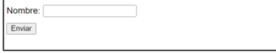
El siguiente ejemplo muestra un ejemplo de formulario:
<form action="ejemplo.php">
<p>Nombre: <input type="text" name="nombre"></p>
<p><input type="submit" value="Enviar"></p>
</form>

Slide 188
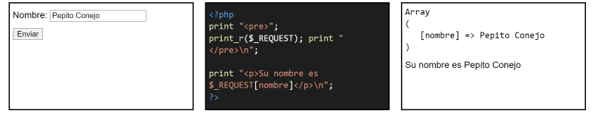
Mientras se está programando, para comprobar que el fichero php está recibiendo la información enviada por el control, lo más fácil es utilizar la función print_r($matriz) para mostrar el contenido de la matriz $_REQUEST. Una vez se ha comprobado que la información llega correctamente, la línea se debe comentar o eliminar.
El siguiente ejemplo muestra lo que escribiría el programa PHP si recibiera la información del formulario anterior.
Conviene colocar etiquetas <pre> alrededor del print_r($_REQUEST) para facilitar la visualización de los valores.

Slide 189
Referencia a $_REQUEST dentro y fuera de cadenas
Al hacer referencia a los elementos de la matriz $_REQUEST, hay que tener en cuenta si la referencia se encuentra dentro de una cadena o fuera de ella.
Si se hace referencia dentro de una cadena, el índice se debe escribir sin comillas. Si se escribe cualquier tipo de comillas (simples o dobles) se produce un error.

Slide 190
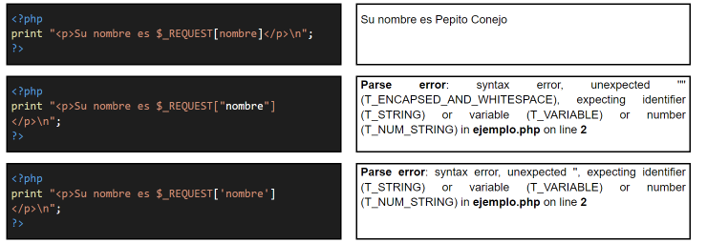

Slide 191
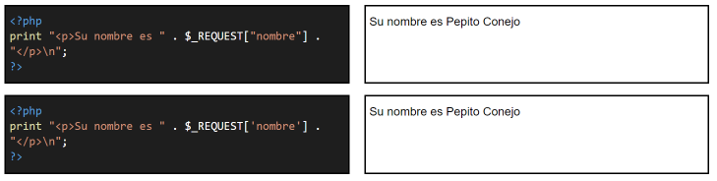
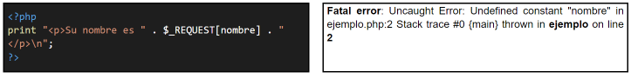
Si se hace referencia fuera de una cadena, el índice se debe escribir con comillas dobles o simples. Si se escribe sin comillas, se produce un aviso.

Slide 192
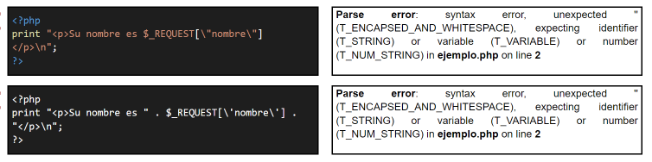
En ningún caso se pueden utilizar los caracteres especiales \" o \', ni dentro ni fuera de las cadenas.

Slide 193
Controles vacíos
La primera situación que los programas deben tener en cuenta es que los controles no contengan ningún valor.
En el programa de ejemplo del principio de esta lección, si el usuario ha utilizado el formulario y ha escrito un dato, el programa PHP recibe el control y funciona correctamente:

Slide 194
Pero si el usuario no escribe nada en el formulario, aunque el programa funcione correctamente, la respuesta del programa puede confundir al usuario:

Slide 195
Este problema se puede resolver incluyendo una estructura if ... else ... que considere la posibilidad de que no se haya escrito nada en el formulario:

Slide 196
Controles inexistentes: isset()
Un problema más grave es que el programa suponga que existe un control que en realidad no le ha llegado.
Eso puede ocurrir, por ejemplo, en el caso de las casillas de verificación y los botones radio, ya que los formularios envían el control solamente cuando se han marcado.

Slide 197
Si en el formulario anterior el usuario marca la casilla, el siguiente programa funciona perfectamente:

Slide 198
Pero si el usuario no marca la casilla, la matriz $_REQUEST no contiene el dato y el programa genera un aviso por hacer referencia a un índice no definido, aunque se haya incluido la estructura if ... else ... :

Slide 199
Esto puede ocurrir en realidad en cualquier formulario (incluso en formularios con cajas de texto que en principio envían siempre el control) ya que el usuario puede escribir directamente la dirección del programa PHP en el navegador y ejecutar el programa PHP sin pasar por el formulario. En ese caso, el programa no recibe ningún control y el programa genera un aviso por hacer referencia a un índice no definido:

Slide 200
Estos problemas se pueden resolver comprobando que el índice está definido antes de hacer referencia a él, utilizando la función isset($variable), que admite como argumento una variable y devuelve true si existe y false si no existe.
Es conveniente efectuar siempre la verificación de existencia para prevenir los casos en que un usuario intente acceder a la página PHP sin pasar por el formulario.

Slide 201
Seguridad en las entradas
Un usuario puede insertar código html en la entrada de un formulario, lo que puede acarrear comportamientos inesperados y riesgos de seguridad. El siguiente ejemplo solamente perjudicaría al aspecto de la página:
El siguiente ejemplo muestra cómo puede utilizarse un formulario para inyectar en la página código JavaScript. En este caso el código genera una ventana emergente que sólo afecta al propio usuario, pero esta vía podría utilizarse para atacar al servidor.

Slide 202
Estos dos ejemplos no pondrían el riesgo el servidor, pero si en una aplicación web los datos que envía el usuario se incluyen sin precaución en una consulta SQL estaríamos hablando de una vía de ataque al servidor muy peligrosa (puede consultarse una introducción elemental a estas técnicas en la lección Inyección SQL).

Slide 203
Eliminar etiquetas: strip_tags($cadena)
Una manera de resolver el problema anterior es utilizar la función strip_tags($cadena), que devuelve la cadena sin etiquetas, como muestra el siguiente ejemplo.
Aunque hay que tener en cuenta que esta función elimina cualquier cosa que se interprete como una etiqueta, es decir, que empiece por "<".

Slide 204
Eliminar espacios en blanco iniciales y finales: trim($cadena)
A veces, al rellenar un formulario, los usuarios escriben o pegan por error espacios en blanco (o incluso tabuladores o saltos de línea) al principio o al final de las cajas de texto y si el programa PHP no tiene en cuenta esa posibilidad se pueden obtener resultados inesperados.
En el programa de ejemplo del apartado anterior en el que se escribía una estructura if ... else ... para avisar al usuario si no escribía el nombre, si el usuario escribe únicamente espacios en blanco, el programa funciona, pero no da la respuesta adecuada ya que la cadena con espacios en blanco no es una cadena vacía.

Slide 205
Este problema se puede resolver utilizando la función trim($cadena), que elimina los espacios en blanco iniciales y finales (además de saltos de línea y tabuladores) y devuelve la cadena sin esos espacios. Modificando el ejemplo anterior, la cadena introducida queda reducida a la cadena vacía y la comprobación la detecta:

Slide 207
Utilización de variables
Hemos visto que para resolver los problemas comentados en los apartados anteriores, al incluir cualquier referencia a $_REQUEST[control] habría que:
comprobar que el control esté definido con la función isset()
eliminar las etiquetas con la función strip_tags()
eliminar los espacios en blanco iniciales y finales con la función trim()
Una manera de hacerlo sin complicar excesivamente el programa es guardar los valores de la matriz $_REQUEST en variables y realizar todas las comprobaciones al definir esas variables. En el resto del código basta con utilizar la variable en vez del elemento de la matriz $_REQUEST. En los siguientes ejemplos, se puede ver cómo el programa no genera avisos y muestra el mensaje correspondiente al dato recibido:

Slide 210
El carácter & (ampersand)
Si el usuario escribe en una entrada el carácter & (ampersand, entidad de carácter &amp;) y esa cadena se escribe en una página, la página se verá correctamente en el navegador, pero la página no será válida (el html será inválido).
La página es inválida porque el carácter & indica el comienzo de una entidad de carácter, así que no el código fuente no puede haber un & sin nada a continuación. Si se quiere mostrar un carácter & en el navegador, en el código fuente debe escribirse la entidad de carácter &amp;.

Slide 211
La solución es sustituir el carácter & por su entidad de carácter correspondiente (&amp;). Eso se puede hacer con la función str_replace()

Slide 213
El carácter " (comillas)
Si el usuario escribe en una entrada el carácter " (comillas, entidad de carácter &quot;), si esa cadena se escribe dentro de otras comillas (por ejemplo, en el atributo value de una etiqueta input), la página no se verá correctamente y además no será válida.

Slide 214
El problema es que el código fuente contiene comillas dentro de comillas y el navegador no puede interpretar correctamente el código (en este caso, el valor del atributo value es solamente "Me llamo":
<p>Corrige: <input type="text" value="Me llamo "Pepe""></p>
Como en el caso anterior, la solución es sustituir el carácter " por su entidad de carácter correspondiente (&quot;). Eso se puede hacer con la función str_replace()

Slide 216
Solución general: htmlspecialchars()
Además de los caracteres ampersand (&) y comillas ("), también podrían dar problemas los caracteres comillas simples (') o las desigualdades (< y >). Se podría sustituir cada uno de ellos como se ha hecho en los ejemplos anteriores, pero la función htmlspecialchars() realiza todas las sustituciones de una sola vez.

Slide 217
El ejemplo anterior tiene el inconveniente de que la primera función que se aplica es strip_tags() por lo que se eliminará todo lo que esté entre marcas (<>).

Slide 218
Si no queremos quitar etiquetas, pero no queremos que se consideren como etiquetas sino como texto, habría que aplicar primero la función htmlspecialchars(), como en el ejemplo siguiente.

Slide 224
En el ejemplo anterior la función strip_tags() no hace nada puesto que las marcas < y > se han cambiado antes por las entidades de carácter &lt; y &gt; así que se podría simplificar el programa:

Slide 225
Funciones de recogida de datos
La forma más cómoda de tener en cuenta todos los aspectos comentados en los puntos anteriores es definir una función recoge():
La función tendrá como argumento el nombre del control que se quiere recibir y devolverá el valor recibido (o una cadena vacía si el control no se ha recibido).
Para tratar los datos recibidos se aplicarán únicamente las funciones htmlspecialchars() y trim():
trim(htmlspecialchars($_REQUEST[$var]))

Slide 226
De esta manera, si se reciben etiquetas (<>), las etiquetas no se borrarán, sino que se conservarán como texto.
Si se quisieran borrar las etiquetas, habría que aplicar además la función strip_tags():
trim(htmlspecialchars(strip_tags($_REQUEST[$var])))
Una vez definida la función, al comienzo del programa se almacenarán en variables los datos devueltos por la función.
En el resto del programa se trabaja con las variables.

Slide 227
A continuación se definen varias funciones. La más utilizadas :
Recoger datos sueltos (números y cadenas) y matrices
Recoger un dato con valor predeterminado
Recoger un dato que se encuentra entre una lista de valores predeterminada
Recoger y recortar los datos

Slide 228
Función recoge() para recoger datos simples o matrices
Para que la función sepa si el dato que queremos recoger es una matriz, la función tiene un segundo argumento opcional.
Si el dato a recoger es un escalar, es decir, no es una matriz, la función sólo requiere un argumento, el nombre del control.
Si el dato a recoger es una matriz, la función requiere dos argumentos, el nombre del control y una matriz vacía.
Si el dato recibido no es del tipo indicado al llamar a la función (escalar/matriz), la función recoge devuelve una cadena vacía o una matriz vacía.

Slide 229
// Función de recogida de datos
function recoge($var, $m = "")
{
$tmp = is_array($m) ? [] : "";
if (isset($_REQUEST[$var])) {
if (!is_array($_REQUEST[$var]) && !is_array($m)) {
$tmp = trim(htmlspecialchars($_REQUEST[$var]));
} elseif (is_array($_REQUEST[$var]) && is_array($m)) {
$tmp = $_REQUEST[$var];
array_walk_recursive($tmp, function (&$valor) {
$valor = trim(htmlspecialchars($valor));
});
}
}
return $tmp;
}

Slide 230
<!-- Formulario -->
<form action="recoge-escalar-2.php">
<p>Nombre: <input type="text" name="nombre"></p>
<p>Apellidos: <input type="text" name="apellidos"></p>
<p><input type="submit" value="Enviar"></p>
</form>
// Variables que recogen los datos
$nombre = recoge("nombre");
$apellidos = recoge("apellidos");

Slide 231
El código del programa que recibe los datos (recibe-escalar-2.php) podría ser el siguiente:
<?php
// Función de recogida de datos
function recoge($var, $m = "")
{
$tmp = is_array($m) ? [] : "";
if (isset($_REQUEST[$var])) {
if (!is_array($_REQUEST[$var]) && !is_array($m)) {
$tmp = trim(htmlspecialchars($_REQUEST[$var]));
} elseif (is_array($_REQUEST[$var]) && is_array($m)) {
$tmp = $_REQUEST[$var];
array_walk_recursive($tmp, function (&$valor) {
$valor = trim(htmlspecialchars($valor));
});
}
}
return $tmp;

Slide 232
}
// Variables que recogen los datos
$nombre = recoge("nombre");
$apellidos = recoge("apellidos");
// Programa que utiliza los datos recogidos
if ($nombre == "") {
print "<p>No ha escrito ningún nombre</p>";
} else {
print "<p>Su nombre es <strong>$nombre</strong>.</p>\n";
}
if ($apellidos == "") {
print "<p>No ha escrito ningún apellido</p>";
} else {
print "<p>Sus apellidos son <strong>$apellidos</strong>.</p>\n";
}
?>

Slide 233
<!-- Formulario -->
<form action="ejemplo.php">
<p>Nombre: <input type="text" name="nombre[1]"></p>
<p>Apellido: <input type="text" name="nombre[2]"></p>
<p><input type="submit" value="Enviar"></p>
</form>
// Variables que recogen los datos
$nombre = recoge("nombre", []);

Slide 234
<?php
// FUNCIÓN DE RECOGIDA DE DATOS
function recoge($var, $m = "")
{
$tmp = is_array($m) ? [] : "";
if (isset($_REQUEST[$var])) {
if (!is_array($_REQUEST[$var]) && !is_array($m)) {
$tmp = trim(htmlspecialchars($_REQUEST[$var]));
} elseif (is_array($_REQUEST[$var]) && is_array($m)) {
$tmp = $_REQUEST[$var];
array_walk_recursive($tmp, function (&$valor) {
$valor = trim(htmlspecialchars($valor));
});
}
}
return $tmp;

Slide 235
}
// EJEMPLO DE USO DE LA FUNCIÓN ANTERIOR
$nombre = recoge("nombre", []);
if ($nombre[1] == "") {
print "<p style=\"color: red\">No ha escrito su nombre.</p>\n";
} else {
print "<p>Su nombre es <strong>$nombre[1]</strong>.</p>\n";
}
if ($nombre[2] == "") {
print "<p style=\"color: red\">No ha escrito ningún apellido.</p>\n";
} else {
print "<p>Su apellido es <strong>$nombre[2]</strong>.</p>\n";
}
?>

Slide 236
Función recoge() para recoger un dato con valor predeterminado
La siguiente función recoge(), que sólo permite recoger datos sueltos (no matrices), permite definir un valor predeterminado. Es decir, que si el dato no existe, la función devuelve el valor enviado como segundo argumento y si no se envía el valor predeterminado la función devuelve la cadena vacía.
En el ejemplo siguiente, si no se recibe el nombre, se le asigna el nombre "pobrecito hablador".

Slide 237
<?php
// FUNCIÓN DE RECOGIDA DE UN DATO CON VALOR PREDETERMINADO
function recoge($var, $var2="")
{
$tmp = (isset($_REQUEST[$var]) && trim(strip_tags($_REQUEST[$var])) != "")
? trim(htmlspecialchars($_REQUEST[$var]))
: trim(htmlspecialchars($var2));
return $tmp;
}
// EJEMPLO DE USO DE LA FUNCIÓN ANTERIOR
$nombre = recoge("nombre", "pobrecito hablador");
print "<p>Su nombre es $nombre</p>\n";
?>

Slide 238
Función recoge() para recoger un dato perteneciente a una lista de valores
La siguiente función recoge(), que sólo permite recoger datos sueltos (no matrices), únicamente admite un valor si se encuentra entre los elementos de una matriz de valores posibles. Si el valor recogido no es uno de los valores posibles, asigna un valor predeterminado.
En el ejemplo siguiente, si el nombre recibido no es Ana, Bernardo o Carmen, se le asigna el nombre "Anónimo".

Slide 239
<?php
// FUNCIÓN DE RECOGIDA DE UN DATO DE UNA LISTA DE VALORES
function recogeValores($var, $valoresValidos, $valorPredeterminado)
{
foreach ($valoresValidos as $valorValido) {
if (isset($_REQUEST[$var]) && $_REQUEST[$var] == $valorValido) {
return $valorValido;
}
}
return $valorPredeterminado;
}
// EJEMPLO DE USO DE LA FUNCIÓN ANTERIOR
$admitidos = ["Ana", "Bernardo", "Carmen"];
$nombre = recogeValores("nombre", $admitidos, "Anónimo");
print "<p>Su nombre es $nombre</p>\n";
?>

Slide 240
Comprobación de datos
Estructura general
Si pudiéramos confiar en los datos recibidos en la matriz $_REQUEST, un programa PHP que recibe datos podría ponerse a utilizarlos directamente, pero para evitar ataques de inyección, debemos realizar una serie de pasos previos que nos permitan confiar en los datos recibidos.
Para conseguirlo, en estos apuntes se recomienda que todos los programas que reciban datos realicen los siguientes pasos:
Definición de la función recoge()
Para poder utilizar la función recoge() en el paso siguiente, debemos incoporarla al programa copiándola y pegándola

Slide 241
Definición de variables
Variables que recogen los datos
La idea es utilizar una variable para cada control de formulario que reciba el programa. El nombre de la variable puede coincidir con el nombre del control. Las variables se obtienen llamando a la función recoge(), dando como argumento el nombre del control en el formulario (que coincide con el nombre del índice en la matriz $_REQUEST).
<?php
$nombreControl1 = recoge("nombreControl1");
$nombreControl2 = recoge("nombreControl2");
...
?>

Slide 242
Variables auxiliares de comprobación
La idea es definir una variable booleana auxiliar para cada variable que recoge un dato y que indique si el dato que hemos recibido es aceptable para el programa o no. Si es aceptable, el valor de esta variable auxiliar será true. Si no es aceptable, el valor de esta variable auxiliar será false. El nombre de esas variables pueden coincidir con los nombres de las variables que recoges los datos añadiéndoles las letras Ok. El valor inicial de esas variables será false ya que en principio debemos desconfiar siempre de los datos recibidos.
En estos apuntes se añaden las letras Ok en vez de las letras OK (en mayúsculas) para respetar la notación camelcase en los nombres de las variables. Recuerde que si cambia de minúsculas o mayúsculas alguna letra del nombre de una variable, para PHP se tratará de una variable distinta.
<?php
$nombreControl1Ok = false;
$nombreControl2Ok = false;
...
?>

Slide 243
Validación de cada variable y generación de avisos de errores
Para cada una de las variables que recogen los datos, escribiremos un bloque de instrucciones if ... elseif ... else ... en el que cada condición nos permitirá detectar un tipo de error en el dato recibido. Si se detecta un error, el programa escribirá un mensaje de error indicando el motivo del error. Si no se detecta ningún error, a la variable auxiliar de comprobación se le dará el valor true para indicar que ese dato en concreto es fiable.
El número de comprobaciones dependerá del tipo de control que estemos comprobando y del rango de valores que admita nuestro programa para esa variable en concreto. El orden de las comprobaciones también es importante, de los errores más generales a los más específicos.

Slide 244
<?php
if (condicion_1) {
print "mensaje de error 1 (indicando porque el dato no es correcto)";
} elseif (condicion_2) {
print "mensaje de error 2 (indicando porque el dato no es correcto)";
} ... {
} else {
$nombreControlOk = true;
}
?>

Slide 245
Si todo es correcto, ejecución del programa
El último paso consiste en comprobar que todas las variables auxiliares tiene el valor true (es decir, que no se ha detectado ningún problema en los datos recibidos) y si es así, ejecutar el programa (es decir, procesar los datos recibidos y mostrar el resultado al usuario).
<?php
if ($nombreControl1Ok && $nombreControl2Ok && ...) {
... // instrucciones del programa
}
?>

Slide 246
Ejemplo de recogida de texto
El caso más simple podría ser la recogida de una caja de texto en la que queremos que el usuario escriba su nombre.
Nota: Una forma de forzar al usuario a escribir algo de contenido sería utilizar el atributo required en el formulario, pero el usuario podría escribir simplemente espacios en blanco y de todas formas debemos pensar que siempre podemos sufrir un ataque de inyección y no recibir siquiera el control.
<form action="form-recogida-input-text-2.php" method="get">
<p>Escriba su nombre: <input type="text" name="nombre"></p>
<p><input type="submit" value="Enviar"></p>
</form>
No ha escrito su nombre.
Volver al formulario.

Slide 247
En este caso, el único aviso que vamos a dar al usuario es si deja el campo en blanco, lo que podemos hacer con la siguiente comprobación:
// Validación de datos y generación de avisos
if ($nombre == "") {
print " <p class=\"aviso\">No ha escrito su nombre.</p>\n";
print "\n";
} ...
El proceso de recogida de datos completo podría ser el siguiente:

Slide 248
<?php
// Función de recogida de datos
function recoge($var, $m = "")
{
$tmp = is_array($m) ? [] : "";
if (isset($_REQUEST[$var])) {
if (!is_array($_REQUEST[$var]) && !is_array($m)) {
$tmp = trim(htmlspecialchars($_REQUEST[$var]));
} elseif (is_array($_REQUEST[$var]) && is_array($m)) {
$tmp = $_REQUEST[$var];
array_walk_recursive($tmp, function (&$valor) {
$valor = trim(htmlspecialchars($valor));
});
}
}
return $tmp;
}
// Variables que recogen los datos

Slide 249
$nombre = recoge("nombre");
// Variables auxiliares de comprobación
$nombreOk = false;
// Validación de datos y generación de avisos
if ($nombre == "") {
print " <p class=\"aviso\">No ha escrito su nombre.</p>\n";
print "\n";
} else {
$nombreOk = true;
}
// Si todo es correcto, ejecución del programa
if ($nombreOk) {
print " <p>Su nombre es <strong>$nombre</strong>.</p>\n";
print "\n";
}
?>

Slide 250
Ejemplo de recogida de número decimal
Otro caso podría ser la recogida de un valor numérico en la que queremos que el usuario escriba un valor que puede ser decimal dentro de un rango.
Nota: Una forma de forzar al usuario a escribir un valor decimal en un rango sería utilizar en el formulario un control de tipo number con los atributos step, min y max, pero debemos pensar que siempre podemos sufrir un ataque de inyección y no recibir el control, o recibir una cadena de texto. Para facilitar la prueba de valores incorrectos sin necesidad de editar la URL, el ejemplo siguiente utiliza un control de tipo text en vez de number.
<form action="form-recogida-input-number-1-2.php" method="get">
<p>Escriba su peso: <input type="text" name="peso"> kg</p>
<p><input type="submit" value="Enviar"></p>
</form>

Slide 251
En este caso, podemos dar varios avisos distintos:
Si se deja el campo en blanco:
// Validación de datos y generación de avisos
if ($peso == "") {
print " <p class=\"aviso\">No ha escrito su peso.</p>\n";
print "\n";
} ...

Slide 252
Si no se escribe un número:
...
} elseif (!is_numeric($peso)) {
print " <p class=\"aviso\">No ha escrito su peso como número.</p>\n";
print "\n";
} ...
Si el peso no está entre dos valores (por ejemplo, entre 40 y 150 kg):
...
} elseif ($peso < 40 || $peso > 150) {
print " <p class=\"aviso\">¿Está seguro de que su peso es $peso kg?</p>\n";
print "\n";
} ...

Slide 253
El orden en que hacemos las comprobaciones es importante:
Es necesario comprobar antes si el dato es vacío que si el dato es numérico porque la función is_numeric() devuelve false cuando se prueba una cadena vacía.
Si comprobamos antes si el dato es numérico el programa nos diría simplemente que no hemos escrito un número, cuando es preferible que nos diga que el valor es vacío.
Es necesario comprobar si el dato es numérico antes de comprobar si está fuera del rango deseado, porque si el dato es una cadena de letras nos diría simplemente que está fuera del rango, cuando es preferible que nos diga que no es un número.
El motivo es que PHP considera que la cadena de letras está por encima de los números ya que al hacer la comparación los números se convierten a cadenas y las cadenas de números van antes que las cadenas de letras.
El proceso de recogida de datos completo podría ser el siguiente:

Slide 254
<?php
// Función de recogida de datos
function recoge($var, $m = "")
{
$tmp = is_array($m) ? [] : "";
if (isset($_REQUEST[$var])) {
if (!is_array($_REQUEST[$var]) && !is_array($m)) {
$tmp = trim(htmlspecialchars($_REQUEST[$var]));
} elseif (is_array($_REQUEST[$var]) && is_array($m)) {
$tmp = $_REQUEST[$var];
array_walk_recursive($tmp, function (&$valor) {
$valor = trim(htmlspecialchars($valor));
});
}
}
return $tmp;
}

Slide 255
// Variables que recogen los datos
$peso = recoge("peso");
// Variables auxiliares de comprobación
$pesoOk = false;
// Validación de datos y generación de avisos
if ($peso == "") {
print " <p class=\"aviso\">No ha escrito su peso.</p>\n";
print "\n";
} elseif (!is_numeric($peso)) {
print " <p class=\"aviso\">No ha escrito su peso como número.</p>\n";
print "\n";
} elseif ($peso < 40 || $peso > 150) {
print " <p class=\"aviso\">¿Está seguro de que su peso es $peso kg?</p>\n";
print "\n";
} else {
$pesoOk = true;
}
// Si todo es correcto, ejecución del programa
if ($pesoOk) {
print " <p>Su peso es <strong>$peso</strong> kg.</p>\n";
print "\n";
}
?>

Slide 256
// Si todo es correcto, ejecución del programa
if ($pesoOk) {
print " <p>Su peso es <strong>$peso</strong> kg.</p>\n";
print "\n";
}
?>

Slide 257
Ejemplo de recogida de número entero positivo
Otro caso podría ser la recogida de un valor numérico en la que queremos que el usuario escriba un valor entero (no decimal) positivo.
Nota: Una forma de forzar al usuario a escribir un valor entero en un rango sería utilizar en el formulario un control de tipo number con los atributos min y max, pero debemos pensar que siempre podemos sufrir un ataque de inyección y no recibir el control, o recibir un valor decimal o una cadena de texto. Para facilitar la prueba de valores incorrectos sin necesidad de editar la URL, el ejemplo siguiente utiliza un control de tipo text en vez de number.
<form action="form-recogida-input-number-2-2.php" method="get">
<p>Escriba su edad: <input type="text" name="edad"> años</p>
<p><input type="submit" value="Enviar"></p>
</form>
No ha escrito su edad.
Volver al formulario.
No ha escrito su edad como número entero positivo.
Volver al formulario.

Slide 258
Este caso es similar al caso anterior de números decimales, pero añadiendo la comprobación de los números decimales (esta comprobación la tendríamos que hacer después de haber comprobado que se trata de un número y antes de comproabr si está fuera del rango deseado):
Si se escribe un número entero positivo:
// Validación de datos y generación de avisos
} elseif (!ctype_digit($edad)) {
print " <p class=\"aviso\">No ha escrito su edad como número entero positivo.</p>\n";
print "\n";
} ...
El proceso de recogida de datos completo podría ser el siguiente:

Slide 259
<?php
// Función de recogida de datos
function recoge($var, $m = "")
{
$tmp = is_array($m) ? [] : "";
if (isset($_REQUEST[$var])) {
if (!is_array($_REQUEST[$var]) && !is_array($m)) {
$tmp = trim(htmlspecialchars($_REQUEST[$var]));
} elseif (is_array($_REQUEST[$var]) && is_array($m)) {
$tmp = $_REQUEST[$var];
array_walk_recursive($tmp, function (&$valor) {
$valor = trim(htmlspecialchars($valor));
});
}
}
return $tmp;
}

Slide 260
// Variables que recogen los datos
$edad = recoge("edad");
// Variables auxiliares de comprobación
$edadOk = false;
// Validación de datos y generación de avisos
if ($edad == "") {
print " <p class=\"aviso\">No ha escrito su edad.</p>\n";
print "\n";
} elseif (!is_numeric($edad)) {
print " <p class=\"aviso\">No ha escrito su edad como número.</p>\n";
print "\n";
} elseif (!ctype_digit($edad)) {
print " <p class=\"aviso\">No ha escrito su edad como número entero positivo.</p>\n";
print "\n";

Slide 261
} elseif ($edad < 5 || $edad > 120) {
print " <p class=\"aviso\">¿Está seguro de que su edad es $edad?</p>\n";
print "\n";
} else {
$edadOk = true;
}
// Si todo es correcto, ejecución del programa
if ($edadOk) {
print " <p>Su edad es <strong>$edad</strong> años.</p>\n";
print "\n";
}
?>

Slide 262
Ejemplo de recogida de botón radio
Otro caso podría ser la recogida de un botón radio en la que queremos que el usuario haya elegido alguna de las opciones propuestas.
Nota: Una forma de forzar al usuario a escribir un valor entero en un rango sería utilizar el atributo required, pero debemos pensar que siempre podemos sufrir un ataque de inyección y no recibir el control o recibir un valor distinto a los esperados. En el ejemplo siguiente, para poder forzar el envío de valores distintos a los que ofrece el formulario debemos manipular la URL y para ello debemos abrir el ejemplo en una nueva pestaña.
<form action="form-recogida-input-radio-2.php" method="get">
<p>
¿Le gusta este formulario?
<input type="radio" name="gusta" value="Sí"> Sí
<input type="radio" name="gusta" value="No"> No
</p>
<p>
<input type="submit" value="Enviar">
<input type="reset" value="Borrar">
</p>
</form>

Slide 263
Enlace a ejemplo
En este caso mostraremos únicamente dos avisos: si no se ha marcado ninguna opción o si se ha recibido un valor que no corresponde a ninguna de las opciones del control en el formulario.
No ha indicado si le gusta el formulario.
Volver al formulario.
Sí le gusta este formulario.
Volver al formulario.

Slide 264
Si se deja el campo en blanco
// Validación de datos y generación de avisos
if ($gusta == "") {
print " <p class=\"aviso\">No ha indicado si le gusta el formulario.</p>\n";
print "\n";
} ...
Si el valor recibido no corresponde a ninguno de los valores del control en el formulario (es decir si es distinto simultáneamente a todos los valores)
// Validación de datos y generación de avisos
} elseif ($gusta != "Sí" && $gusta != "No") {
print " <p class=\"aviso\">No ha elegido ninguna de las opciones disponibles.</p>\n";
print "\n";
} ...

Slide 265
El proceso de recogida de datos completo podría ser el siguiente:
<?php
function recoge($var, $m = "")
{
$tmp = is_array($m) ? [] : "";
if (isset($_REQUEST[$var])) {
if (!is_array($_REQUEST[$var]) && !is_array($m)) {
$tmp = trim(htmlspecialchars($_REQUEST[$var]));
} elseif (is_array($_REQUEST[$var]) && is_array($m)) {
$tmp = $_REQUEST[$var];
array_walk_recursive($tmp, function (&$valor) {
$valor = trim(htmlspecialchars($valor));
});
}
}
return $tmp;

Slide 266
}
// Variables que recogen los datos
$gusta = recoge("gusta");
// Variables auxiliares de comprobación
$gustaOk = false;
// Validación de datos y generación de avisos
if ($gusta == "") {
print " <p class=\"aviso\">No ha indicado si le gusta el formulario.</p>\n";
print "\n";
} elseif ($gusta != "Sí" && $gusta != "No") {
print " <p class=\"aviso\">No ha elegido ninguna de las opciones disponibles.</p>\n";
print "\n";
} else {
$gustaOk = true;
}
// Si todo es correcto, ejecución del programa
if ($gustaOk) {
print " <p><strong>$gusta</strong> le gusta este formulario.</p>\n";
print "\n";
}
?>

Slide 267
Ejemplo de recogida de varias casillas de verificación
Si estamos recogiendo datos provenientes de varios controles, debemos realizar la validación de cada uno de ellos en bloques if ... else ... independientes. En el ejemplo siguiente se muestra la recogida de dos casillas de verificación. Las casillas de verificación son controles independientes unos de otros.
Nota: En el caso de las casillas de verificación, un ataque de inyección lo que haría sería cambiar el valor recibido. En el ejemplo siguiente, para poder forzar el envío de valores distintos a los que ofrece el formulario debemos manipular la URL y para ello debemos abrir el ejemplo en una nueva pestaña.
<form action="form-recogida-input-checkbox-2.php" method="get">
<p>
¿Sabe programar en estos lenguajes?
<input type="checkbox" name="python" value="Py"> Python
<input type="checkbox" name="php" value="PHP"> PHP
</p>
<p><input type="submit" value="Enviar"></p>
</form>

Slide 268
En este caso la validación consistirá únicamente en comprobar si se ha recibido un valor no vacío que no corresponde al valor del control en el formulario ("PHP" o "Py", en este caso). Ambos bloques if ... else ... son muy parecidos.
No sabe programar ni en Python ni en PHP.
Volver al formulario.
Sabe programar en Python, pero no en PHP.
Volver al formulario.
Sabe programar en PHP, pero no en Python.
Volver al formulario.

Slide 269
Si cada uno de los valores recibidos no es vacío ni corresponde al valor enviado por el control en el formulario:
// Validación de datos y generación de avisos
if ($python != "Py" && $python != "") {
print " <p class=\"aviso\">Por favor, indique si sabe programar o no en Python.</p>\n";
print "\n";
} else {
$pythonOk = true;
}
if ($php != "PHP" && $php != "") {
print " <p class=\"aviso\">Por favor, indique si sabe programar o no en PHP.</p>\n";
print "\n";
} else {
$phpOk = true;
}
El proceso de recogida de datos completo podría ser el siguiente:

Slide 270
<?php
// Función de recogida de datos
function recoge($var, $m = "")
{
$tmp = is_array($m) ? [] : "";
if (isset($_REQUEST[$var])) {
if (!is_array($_REQUEST[$var]) && !is_array($m)) {
$tmp = trim(htmlspecialchars($_REQUEST[$var]));
} elseif (is_array($_REQUEST[$var]) && is_array($m)) {
$tmp = $_REQUEST[$var];
array_walk_recursive($tmp, function (&$valor) {
$valor = trim(htmlspecialchars($valor));
});
}
}
return $tmp;
}

Slide 271
// Variables que recogen los datos
$python = recoge("python");
$php = recoge("php");
// Variables auxiliares de comprobación
$pythonOk = false;
$phpOk = false;
// Validación de datos y generación de avisos
if ($python != "Py" && $python != "") {
print " <p class=\"aviso\">Por favor, indique si sabe programar o no en Python.</p>\n";
print "\n";
} else {
$pythonOk = true;
}

Slide 272
if ($php != "PHP" && $php != "") {
print " <p class=\"aviso\">Por favor, indique si sabe programar o no en PHP.</p>\n";
print "\n";
} else {
$phpOk = true;
}
// Si todo es correcto, ejecución del programa
if ($pythonOk && $phpOk) {
if ($python && $php) {
print " <p>Sabe programar en Python y en PHP.</p>\n";
print "\n";
} elseif ($python && !$php) {
print " <p>Sabe programar en Python, pero no en PHP.</p>\n";
print "\n";
} elseif (!$python && $php) {
print " <p>Sabe programar en PHP, pero no en Python.</p>\n";
print "\n";
} else {
print " <p>No sabe programar ni en Python ni en PHP.</p>\n";
print "\n";
}
}
?>

Slide 273
Ejemplo de recogida de varios controles relacionados entre sí
En la mayoría de los casos las comprobaciones de cada uno de los controles son independientes, es decir, que el valor recibido de un control es correcto o incorrecto independientemente de los valores recibidos en otros controles. Pero en algunos casos no es así. En esos casos, se aconseja considerar los casos particulares en un bloque if ... else ... adicional posterior a la validación de cada control.
En el ejemplo siguiente se muestra la recogida de tres controles, un botón radio y dos cajas de texto. El programa simula una especie de calculadora básica y además de validar las entradas de forma similar a ejemplos anteriores debemos tener en cuenta que no se puede dividir por cero.
Nota: En el ejemplo siguiente, para poder forzar el envío de valores distintos a los que ofrece el formulario en el botón radio debemos manipular la URL y para ello debemos abrir el ejemplo en una nueva pestaña.

Slide 274
<form action="form-recogida-input-relacionados-2.php" method="get">
<p>
Operación:
<input type="radio" name="operacion" value="suma"> Suma
<input type="radio" name="operacion" value="resta"> Resta
<input type="radio" name="operacion" value="multiplicacion"> Multiplicación
<input type="radio" name="operacion" value="division"> División
</p>
<p>
Números:
<input type="text" name="x">
<input type="text" name="y">
</p>
<p>
<input type="submit" value="Enviar">
<input type="reset" value="Borrar">
</p>
</form>

Slide 276
En este caso las validación de la operación es la correspondiente a un botón radio y las validaciones de los números son las correspondientes a un número decimal.
La validación de la operación es la correspondiente a un botón radio
// Validación de datos y generación de avisos
if ($operacion == "") {
print " <p class=\"aviso\">No ha indicado la operación a realizar.</p>\n";
print "\n";
} elseif ($operacion != "suma" && $operacion != "resta" && $operacion != "multiplicacion" && $operacion != "division") {
print " <p class=\"aviso\">No ha elegido ninguna de las operaciones disponibles.</p>\n";
print "\n";
} else {
$operacionOk = true;
}
Las validaciones de los números son las correspondientes a números decimales

Slide 277
if ($x == "") {
print " <p class=\"aviso\">No ha escrito el primer número.</p>\n";
print "\n";
} elseif (!is_numeric($x)) {
print " <p class=\"aviso\">No ha escrito el primer número como número.</p>\n";
print "\n";
} else {
$xOk = true;
}
if ($y == "") {
print " <p class=\"aviso\">No ha escrito el segundo número.</p>\n";
print "\n";
} elseif (!is_numeric($y)) {
print " <p class=\"aviso\">No ha escrito el segundo número como número.</p>\n";
print "\n";
} else {
$yOk = true;
}

Slide 278
Pero siempre que se realizan operaciones aritméticas hay que recordar el caso problemático de la división por cero. Si el usuario elige hacer una división y el segundo número es 0, debemos avisarle. Además, cambiaremos una de las variables auxiliares a false, para que falle la comprobación final antes de la ejecución del programa principal.
if ($operacion == "division" && $y == 0) {
print " <p class=\"aviso\">No se puede dividir por cero.</p>\n";
print "\n";
$operacionOk = false;
}
El proceso de recogida de datos completo podría ser el siguiente:

Slide 279
?php
// Función de recogida de datos
function recoge($var, $m = "")
{
$tmp = is_array($m) ? [] : "";
if (isset($_REQUEST[$var])) {
if (!is_array($_REQUEST[$var]) && !is_array($m)) {
$tmp = trim(htmlspecialchars($_REQUEST[$var]));
} elseif (is_array($_REQUEST[$var]) && is_array($m)) {
$tmp = $_REQUEST[$var];
array_walk_recursive($tmp, function (&$valor) {
$valor = trim(htmlspecialchars($valor));
});
}
}
return $tmp;
}

Slide 280
// Variables que recogen los datos
$operacion = recoge("operacion");
$x = recoge("x");
$y = recoge("y");
// Variables auxiliares de comprobación
$operacionOk = false;
$xOk = false;
$yOk = false;
// Validación de datos y generación de avisos
if ($operacion == "") {
print " <p class=\"aviso\">No ha indicado la operación a realizar.</p>\n";
print "\n";

Slide 281
} elseif ($operacion != "suma" && $operacion != "resta" && $operacion != "multiplicacion" && $operacion != "division") {
print " <p class=\"aviso\">No ha elegido ninguna de las operaciones disponibles.</p>\n";
print "\n";
} else {
$operacionOk = true;
}
if ($x == "") {
print " <p class=\"aviso\">No ha escrito el primer número.</p>\n";
print "\n";
} elseif (!is_numeric($x)) {
print " <p class=\"aviso\">No ha escrito el primer número como número.</p>\n";
print "\n";
} else {
$xOk = true;
}

Slide 282
if ($y == "") {
print " <p class=\"aviso\">No ha escrito el segundo número.</p>\n";
print "\n";
} elseif (!is_numeric($y)) {
print " <p class=\"aviso\">No ha escrito el segundo número como número.</p>\n";
print "\n";
} else {
$yOk = true;
}
if ($operacion == "division" && $y == 0) {
print " <p class=\"aviso\">No se puede dividir por cero.</p>\n";
print "\n";
$operacionOk = false;
}
// Si todo es correcto, ejecución del programa
if ($operacionOk && $xOk && $yOk) {
print ($operacion == "suma") ? "<p>$x + $y = " . $x + $y . "</p>" : "";
print ($operacion == "resta") ? "<p>$x - $y = " . $x - $y . "</p>" : "";
print ($operacion == "multiplicacion") ? "<p>$x * $y = " . $x * $y . "</p>" : "";
print ($operacion == "division") ? "<p>$x / $y = " . $x / $y . "</p>" : "";
}
?>

Slide 284
1.
Profesorado

